Slide 1
Web Programming
Web开发技术基础
第4章 Servlet与JSP
计算机学院
授课人：王尊亮

Slide 2
第4章 Servlet与JSP
4.1 工作原理
4.2 生命周期
4.3 Servlet API
4.4 会话管理
4.5 重定向与转发/包含
4.6 过滤器与监听器

Slide 3
4.1 工作原理
Servlet是什么？
Servlet是基于Java技术的Ｗeb组件，被容器托管，用于生成动态内容；（运行在服务器端的小程序）
Servlet Container（Servlet 容器）是 Web 服务器或者应用服务器的一部分，用于提供基于请求/响应发送模式的网络服务；Servlet 容器也对部署在其中的Servlet的生命周期进行管理；
最新的技术规范为JSR-000369 JavaTM Servlet 4.0 Specification，下载地址

Slide 4
4.1 工作原理
Servlet如何处理请求？
Web 服务器将请求转发到 Servlet 容器。
如果对应的 Servlet 不在容器中，那么将被动态检索并加载到容器的地址空间中。
容器调用 init() 方法进行初始化（仅在第一次加载 Servlet 时调用一次）。
容器调用 Servlet 的 service() 方法来处理 HTTP 请求，即读取请求中的数据并构建响应。Servlet 将暂时保留在容器的地址空间中，可以继续处理其它 HTTP 请求。
Web 服务器将动态生成的结果返回到浏览器/客户端。

Slide 5
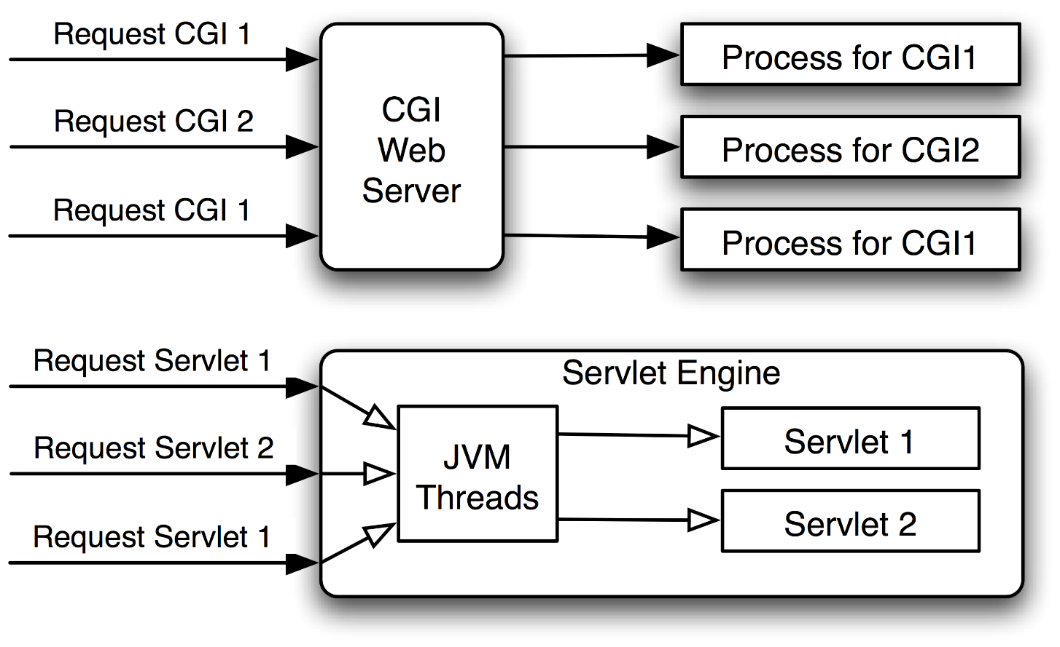
4.1工作原理
Servlet vs. CGI
更高效：Servlet 在 Web 服务器的地址空间内执行。不用创建单独的进程来处理每个客户端请求；
更方便：解析表单、读取设置header、处理cookie、session管理、监听器、过滤器等，便于web开发；
功能更强大：Java 类库的全部功能对 Servlet 来说都是可用的；
移植性好：用Java编写，独立于平台

Slide 6
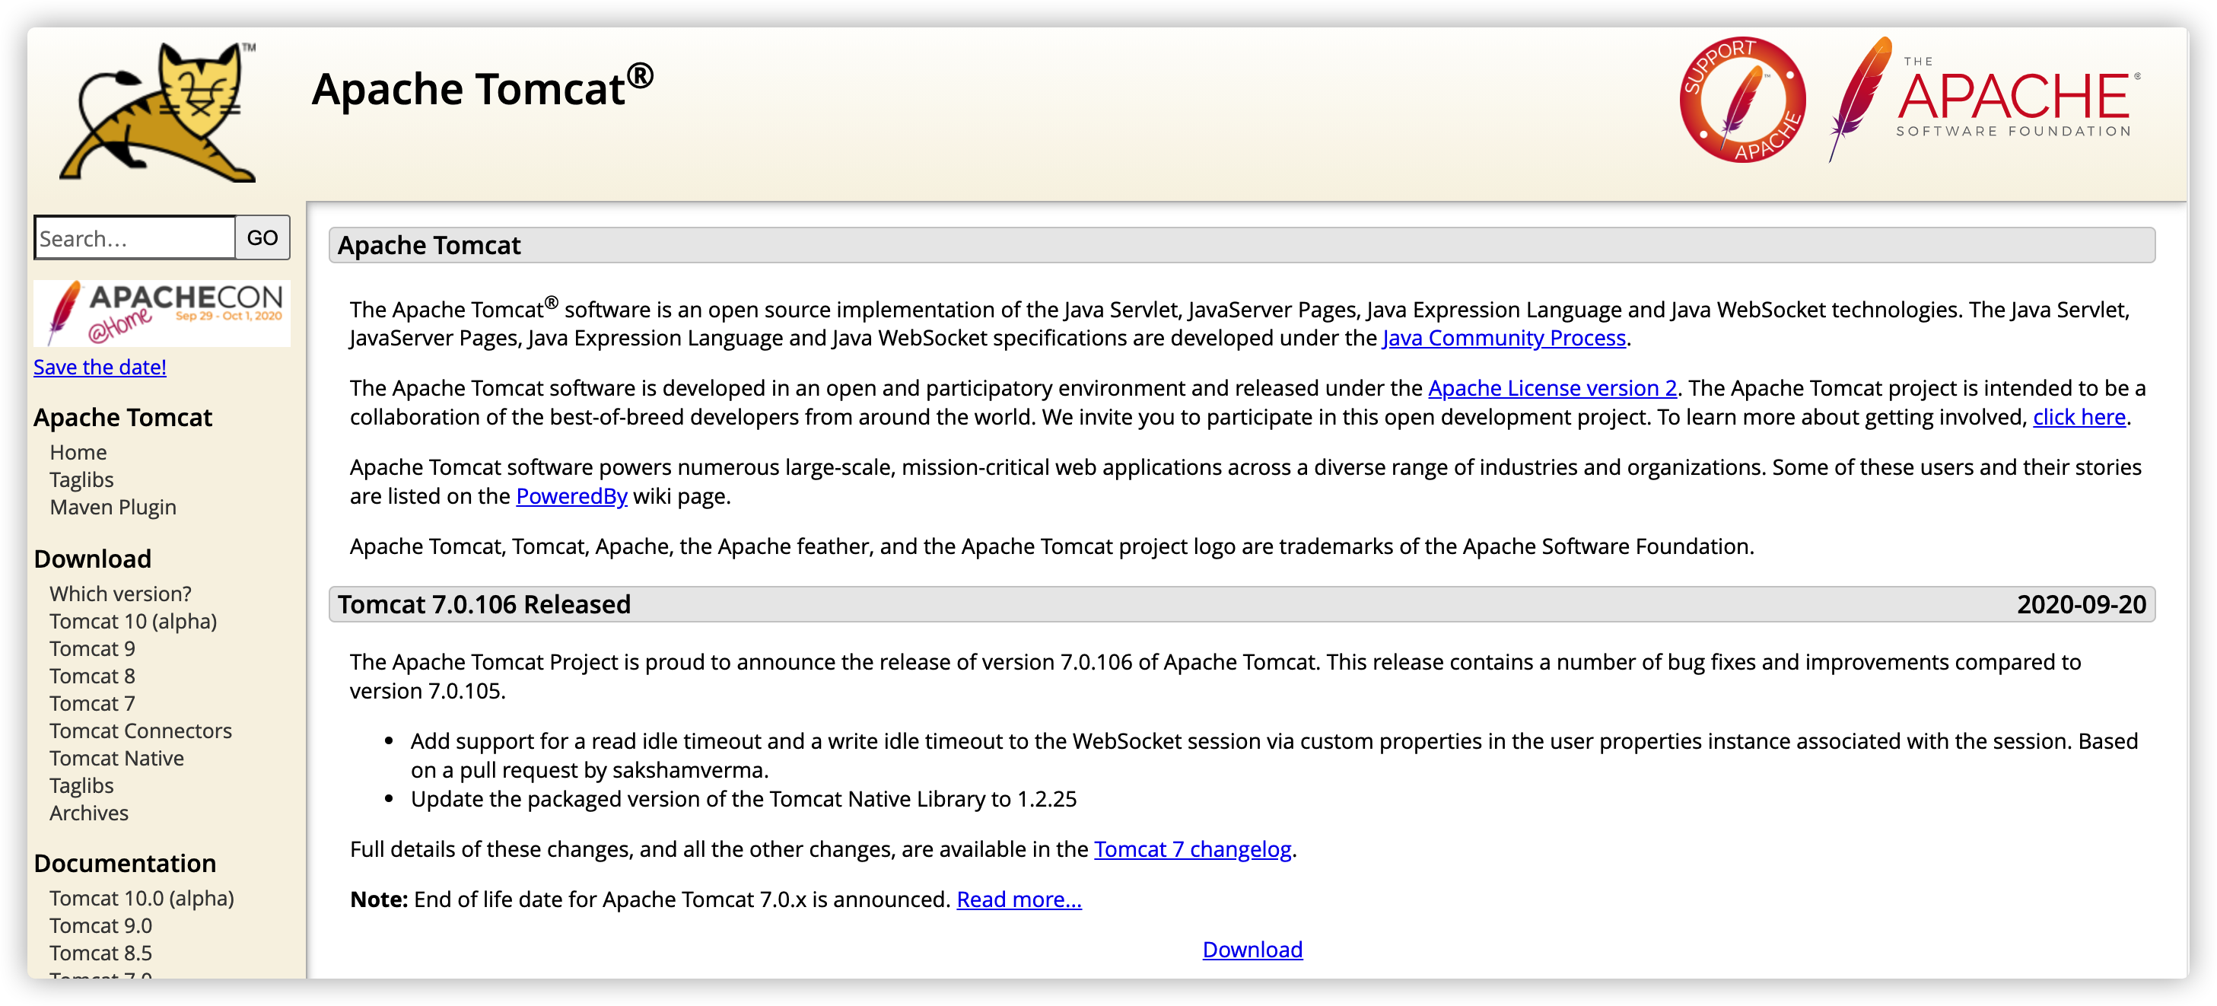
4.1工作原理
Servlet容器：Tomcat、Jetty等
Tomcat https://tomcat.apache.org/index.html

Slide 7
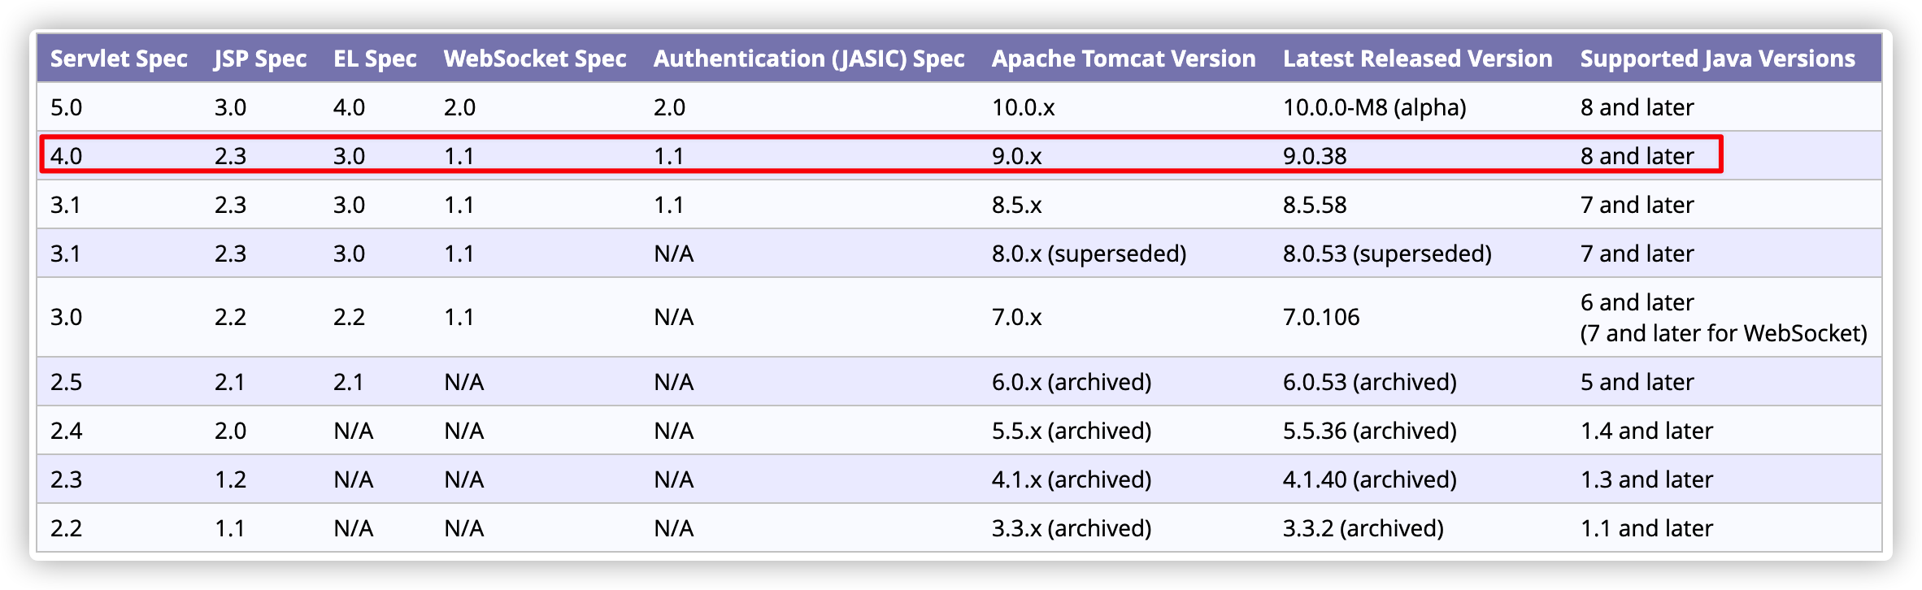
4.1 工作原理
Servlet容器：Tomcat、Jetty等
Tomcat https://tomcat.apache.org/index.html

Slide 8
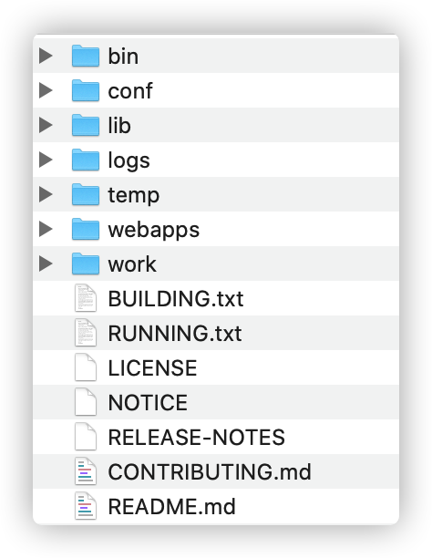
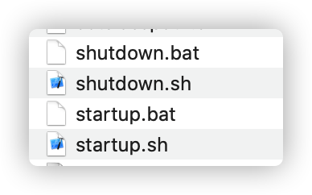
4.1 工作原理
Tomcat目录结构
bin：存放tomcat的命令，startup 用来启动tomcat、shutdown 用来关闭tomcat，(.sh用于linux，.bat用于windows)
conf：存放tomcat的一些配置文件，server.xml配置端口号（默认8080）、虚拟主机等，web.xml部署描述符文件，配置servlet、jsp、session、cgi等
webapps：存放web项目的目录，其中每个文件夹都是一个项目，默认访问的是ROOT目录中的项目
work：工作目录，在运行时生成的一些工作文件存放在此目录

Slide 9
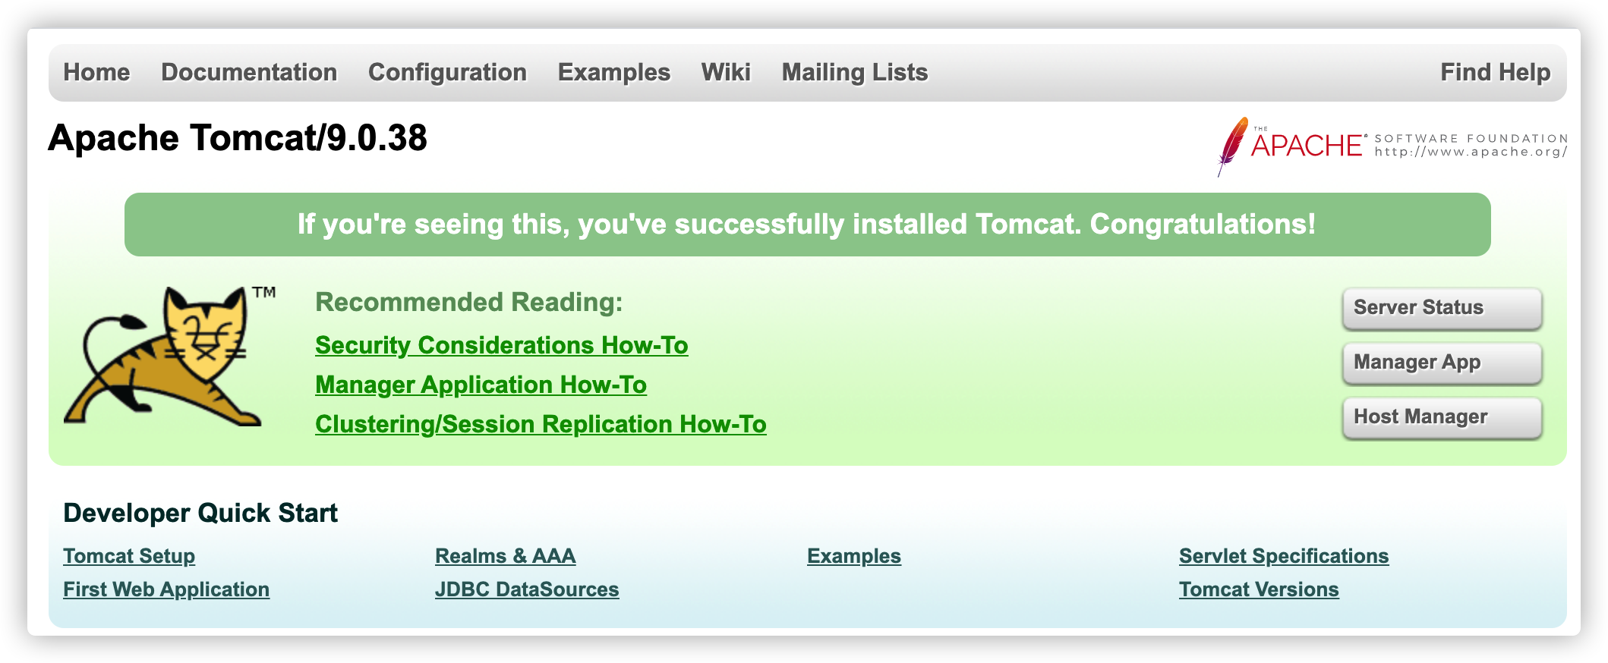
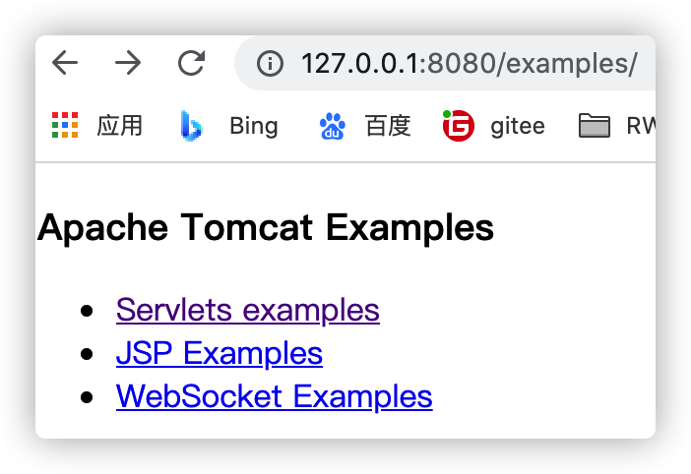
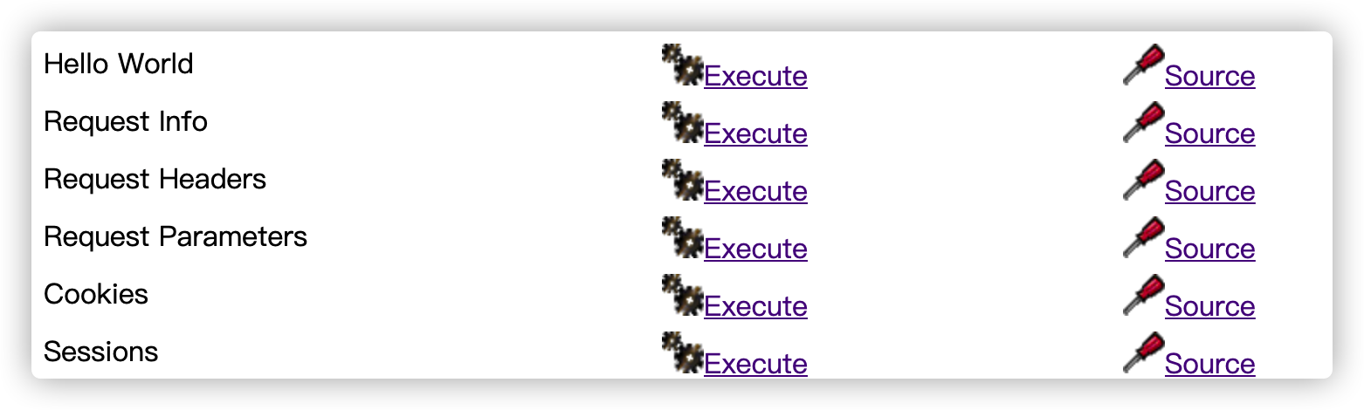
4.1 工作原理
启动tomcat后访问：http://127.0.0.1:8080/

Slide 10
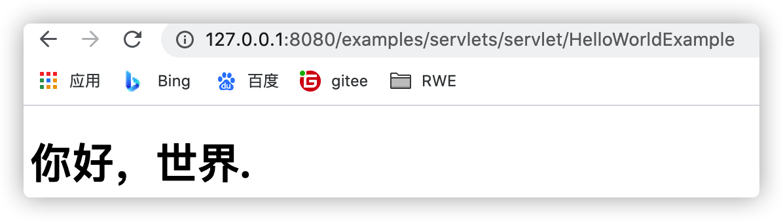
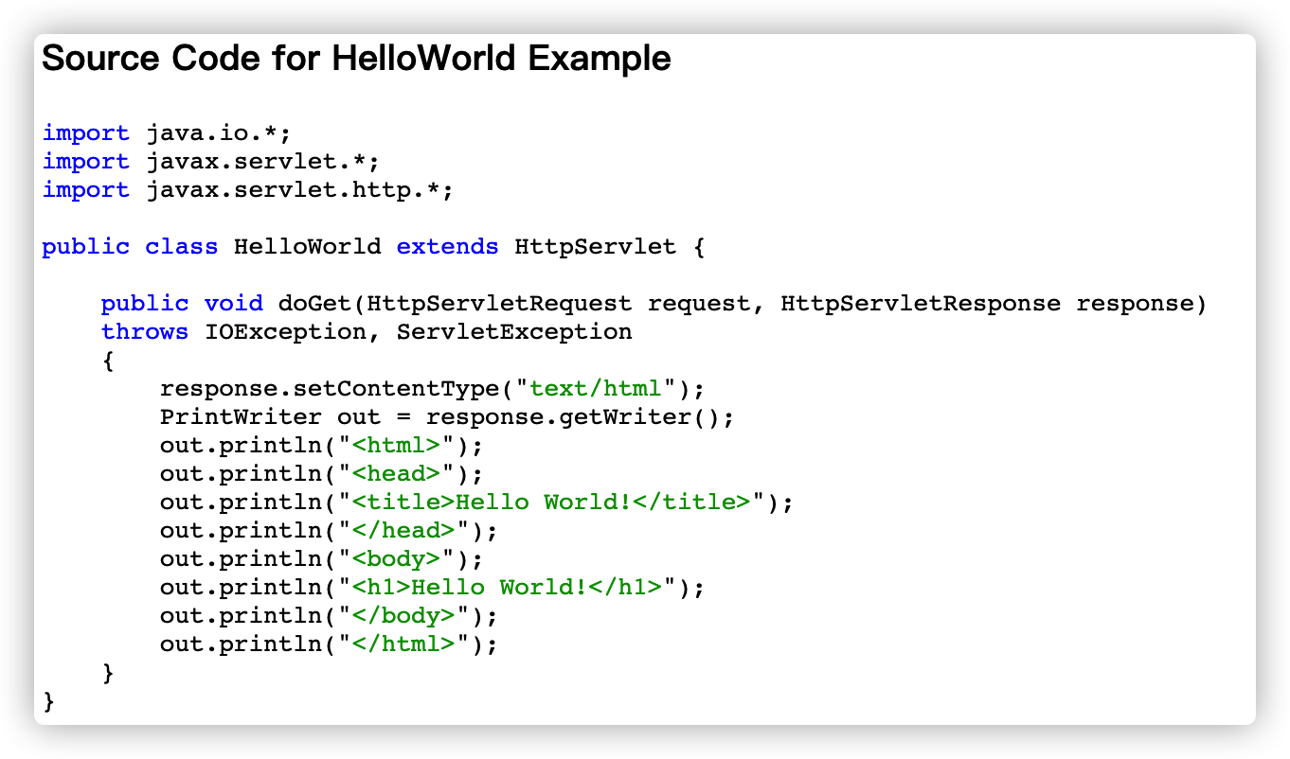
4.1 工作原理
http://127.0.0.1:8080/examples/servlets/servlet/HelloWorldExample

Slide 11
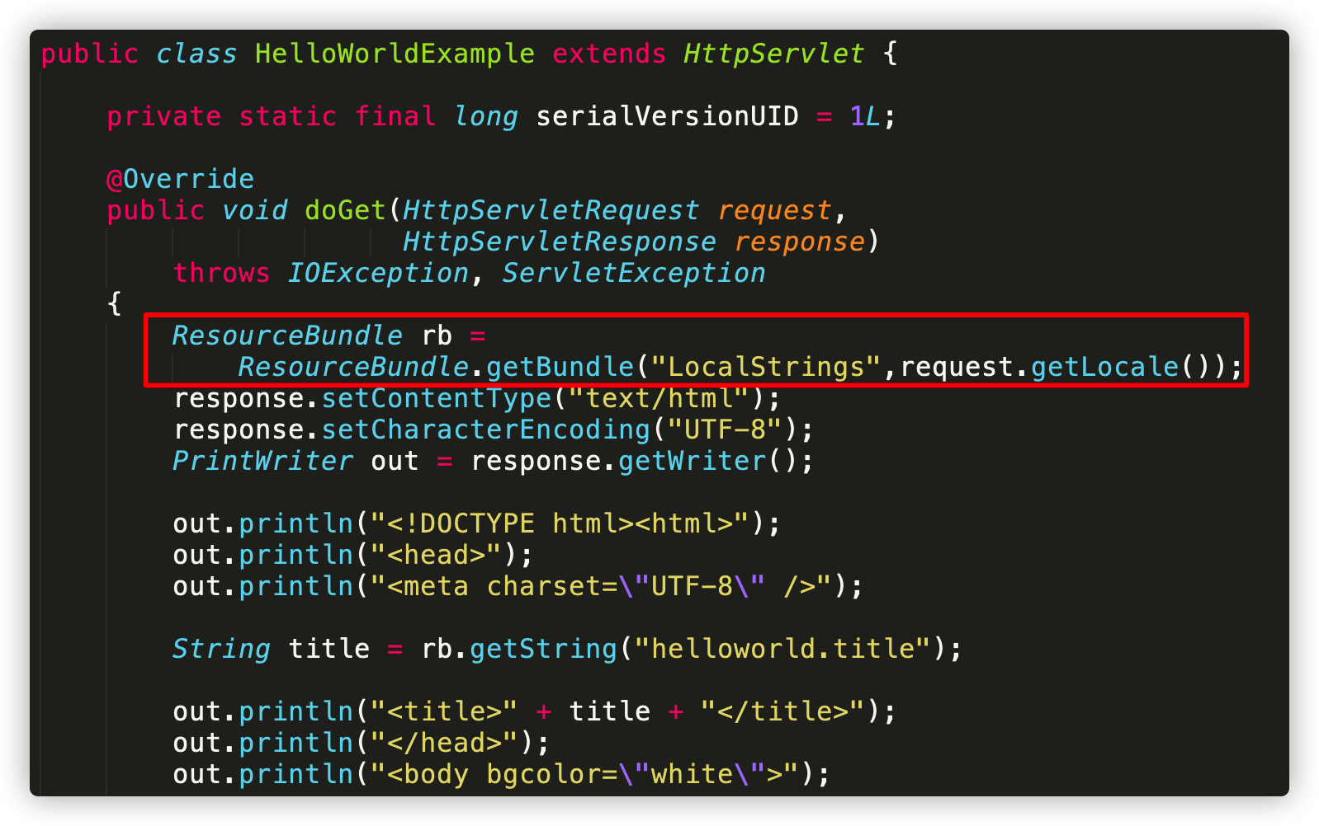
4.1 工作原理
apache-tomcat-9.0.38/webapps/examples/WEB-INF/classes/HelloWorldExample.java
真正的源代码中进行了本地语言转换

Slide 12
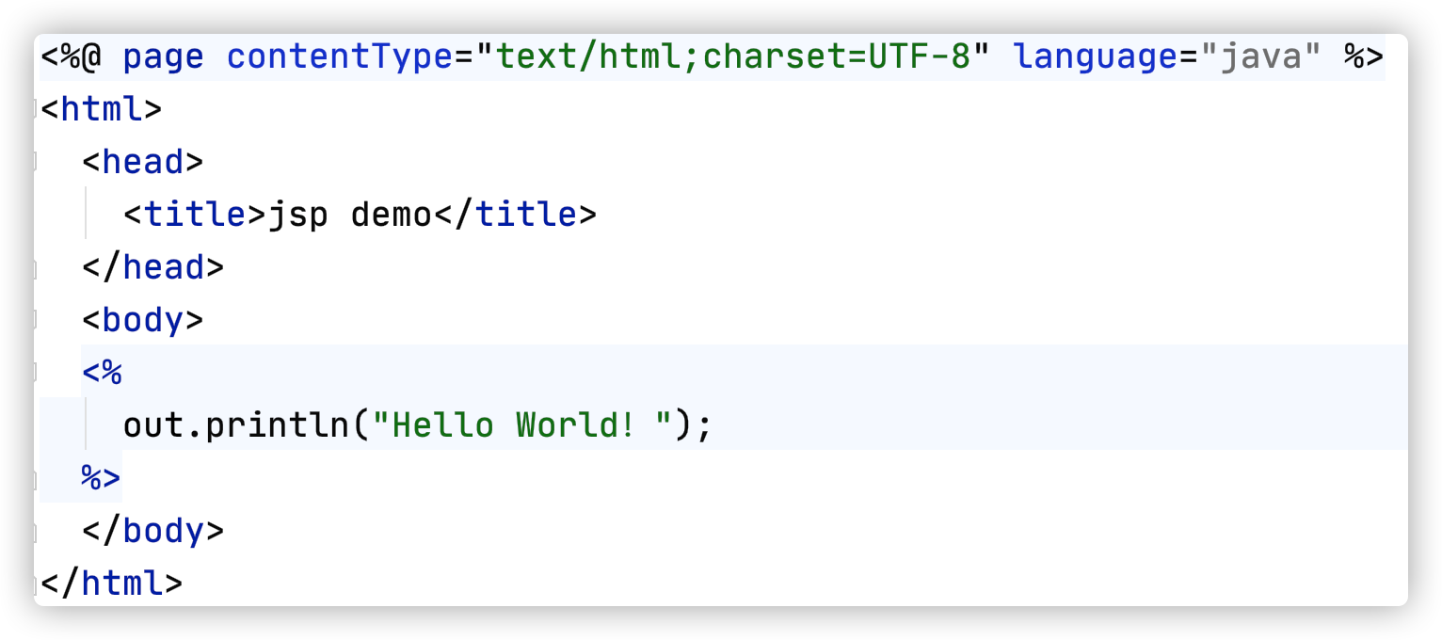
4.1 工作原理
JSP（Java Server Page）
Servlet直接生成页面工作繁琐，代码难以理解和维护；
JSP是Sun公司开发的一种用于开发包含动态内容的Web页面技术，它需要在JSP容器中运行，一个Servlet容器通常也是JSP容器。
JSP文件中可以包含模板数据和语法元素，语法元素是一些具有特殊意义的JSP转换符，如指令、脚本、动作等。

Slide 13
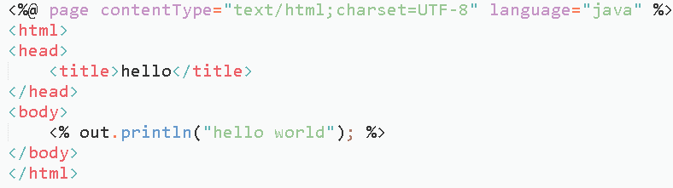
4.1 工作原理
JSP（Java Server Page）
JSP本质是一个Servlet，JSP容器会将JSP文件转换成一个Servlet。
index.jsp
index_jsp.java
index_jsp.class
转换
编译
Index.jsp 示例

Slide 14
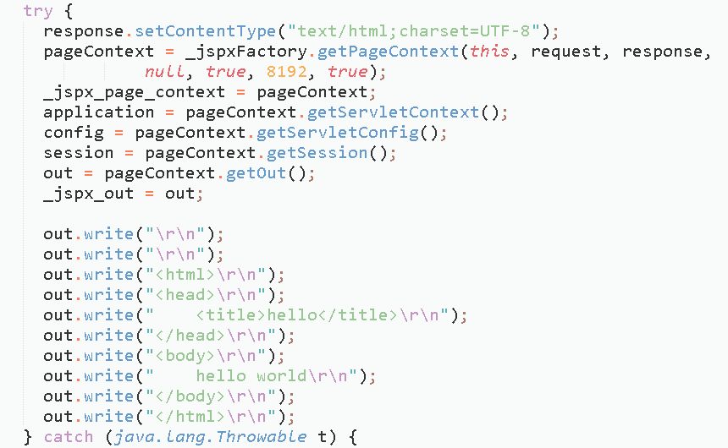
4.1 工作原理
说明：
直接部署在tomcat下的web项目，转换生成的文件在tomcat的work路径下；
在IDEA中启动的web项目，转换生成的文件在CATALINA_BASE路径（可以在启动日志中查看到）下
Index_jsp.java示例

Slide 15
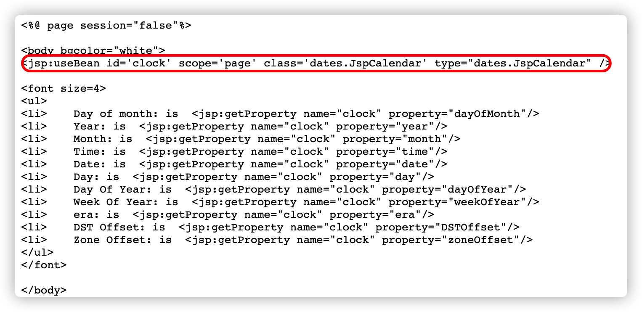
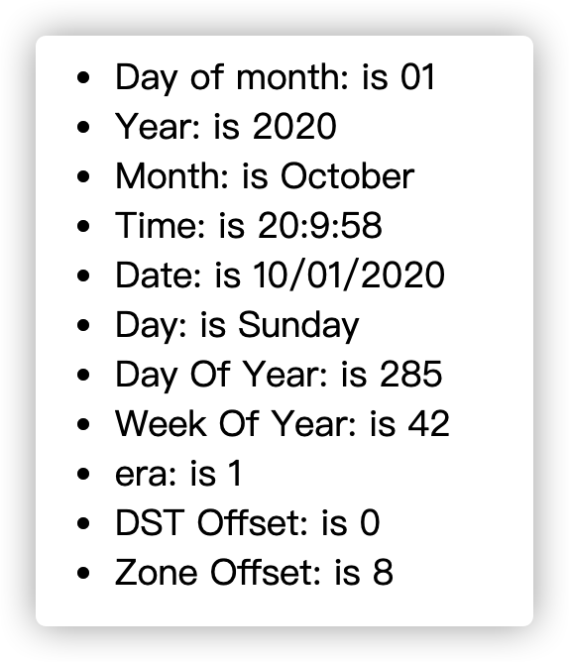
4.1 工作原理
http://127.0.0.1:8080/examples/jsp/dates/date.jsp
访问时的效果
useBean将创建一个关联Java对象的脚本变量，是早期分离表示层和业务逻辑的手段

Slide 16
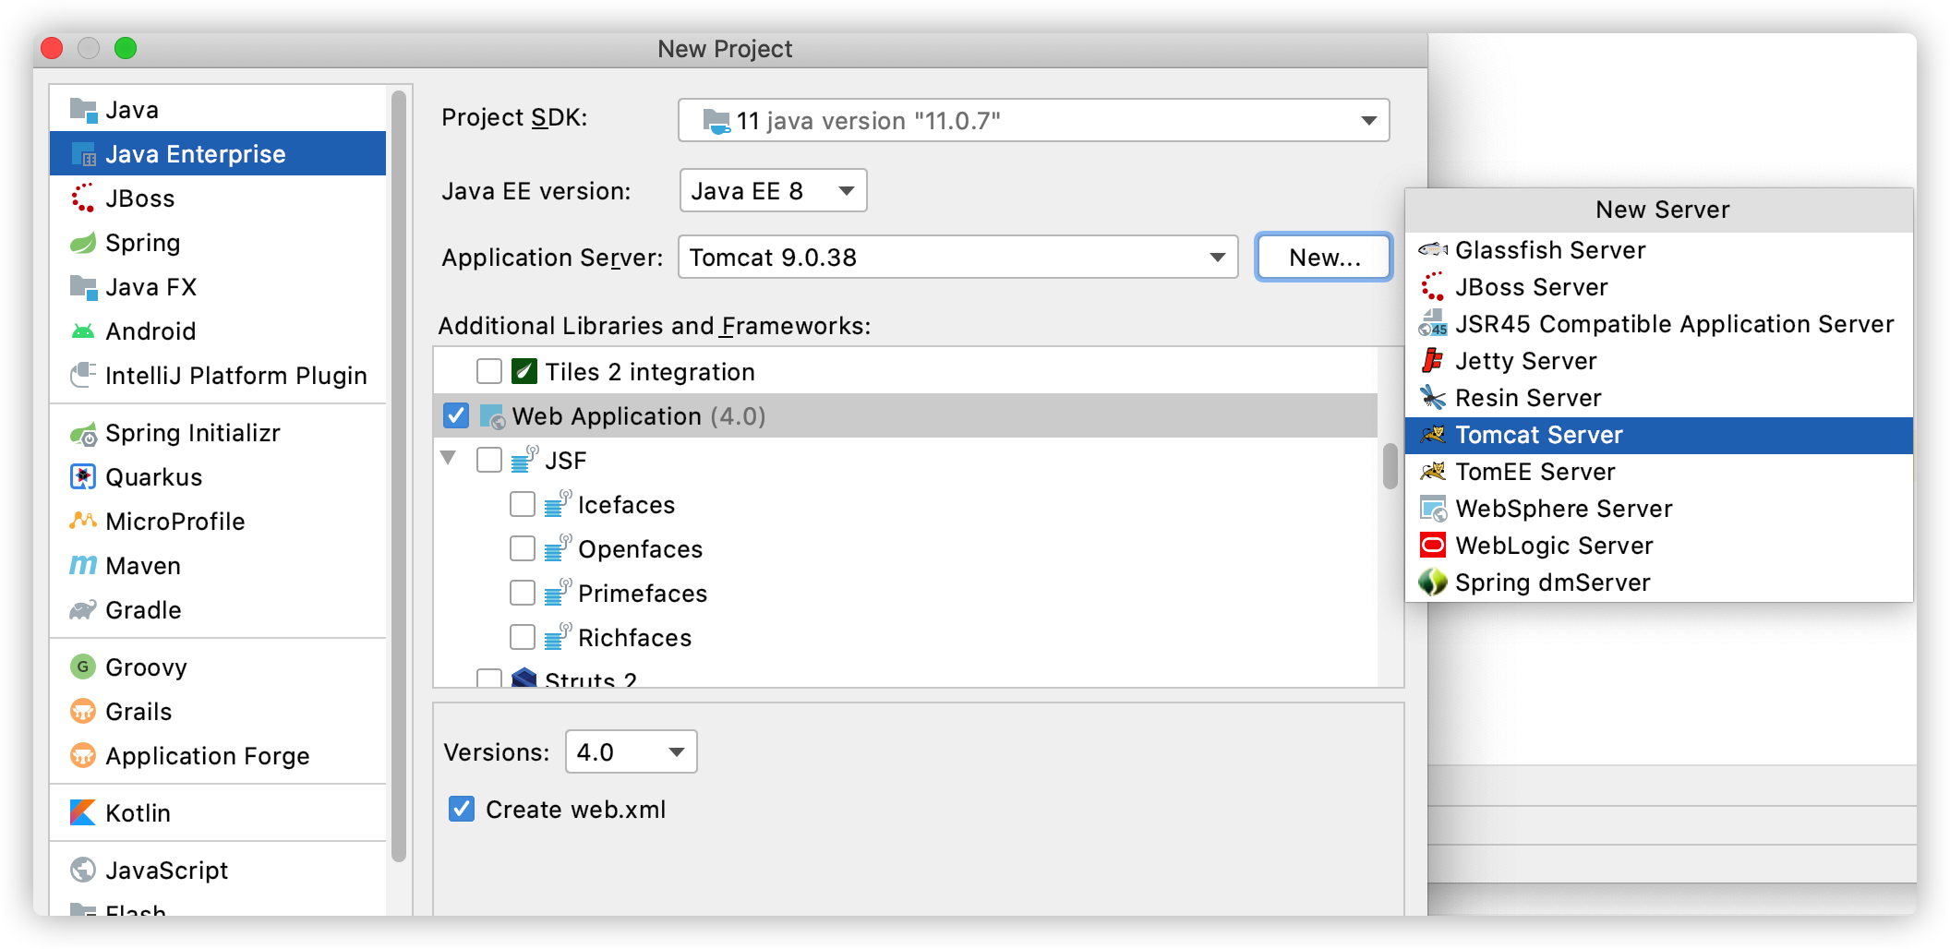
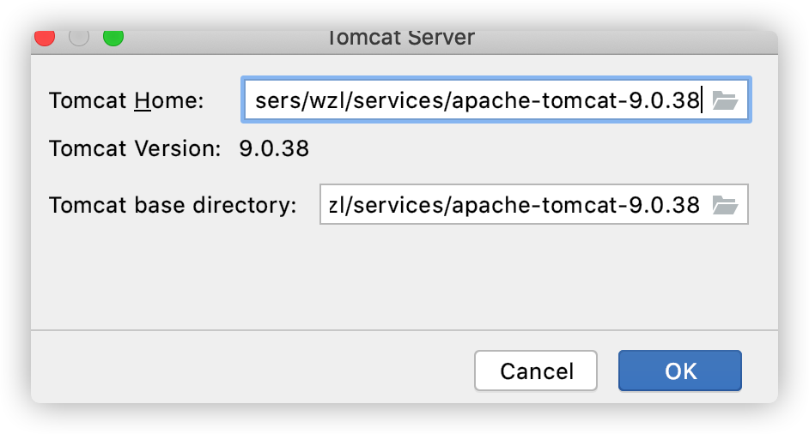
4.1 工作原理
Hello World项目
Step1：创建一个Web Application项目ch4_1，首次使用时添加一个Tomcat Server
选择Tomcat Server所在路径

Slide 17
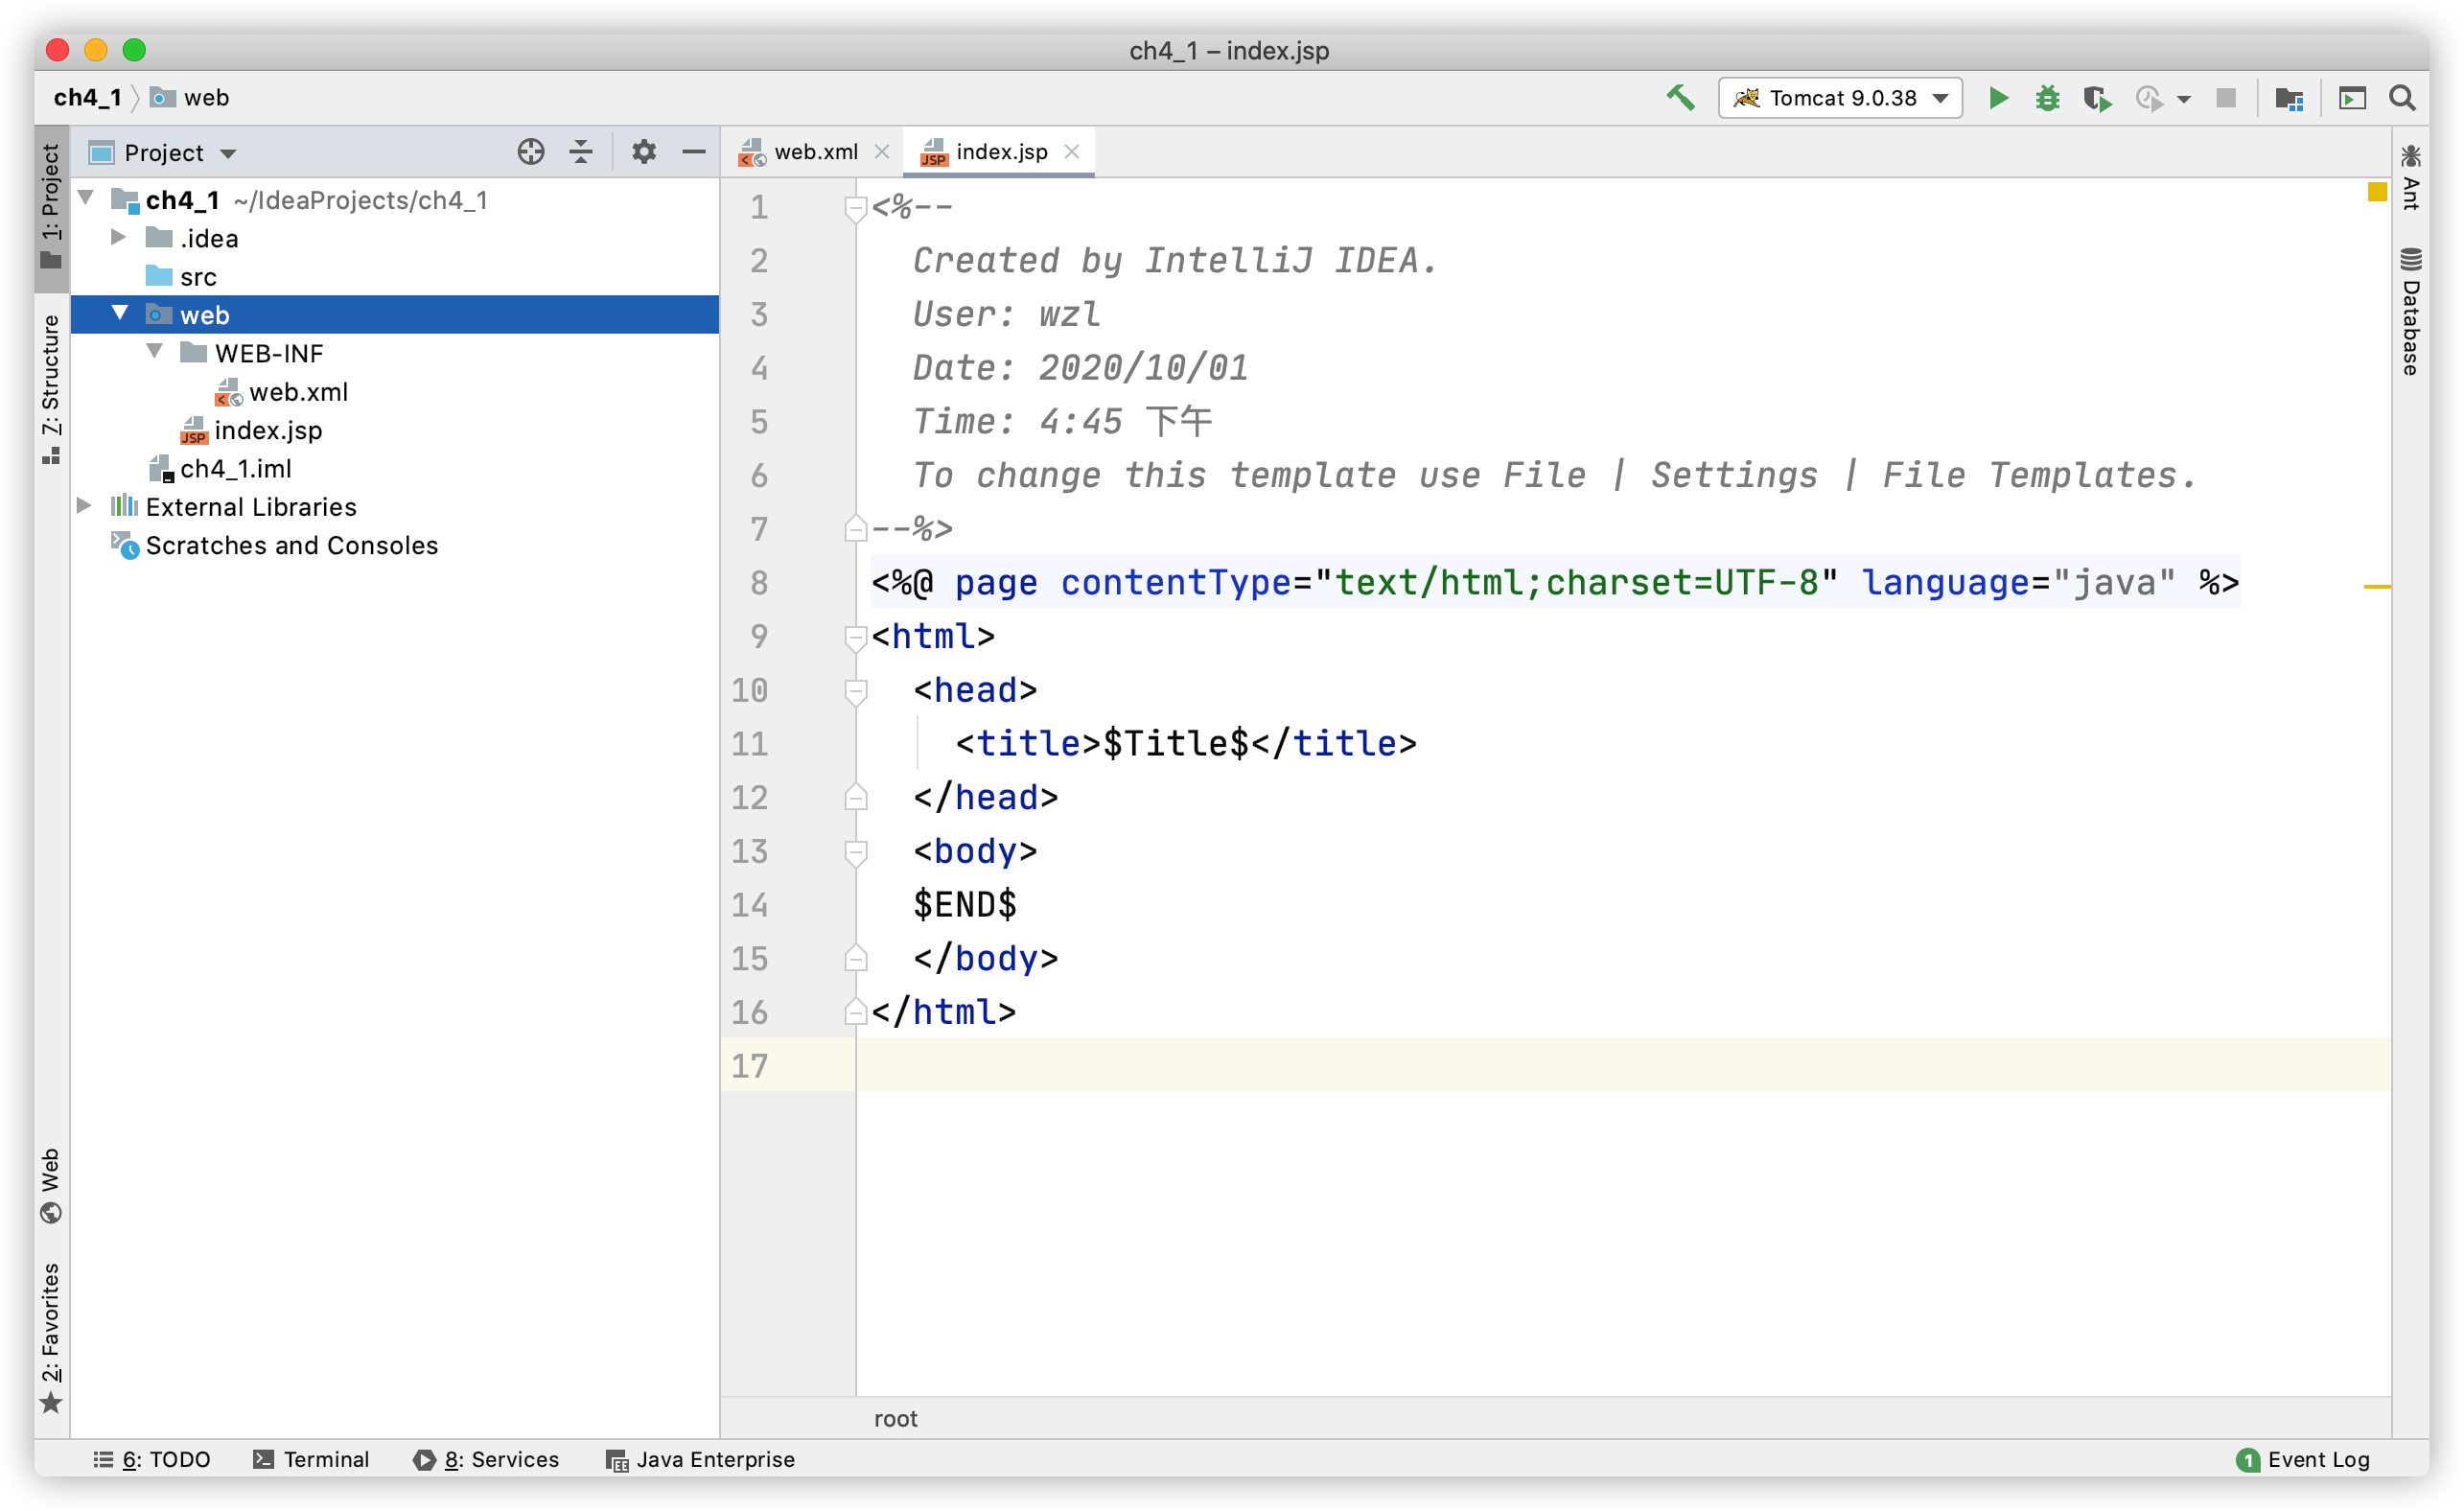
4.1 工作原理
Hello World项目
Step1：创建一个Web Application项目ch4_1，首次使用时添加一个Tomcat Server

Slide 18
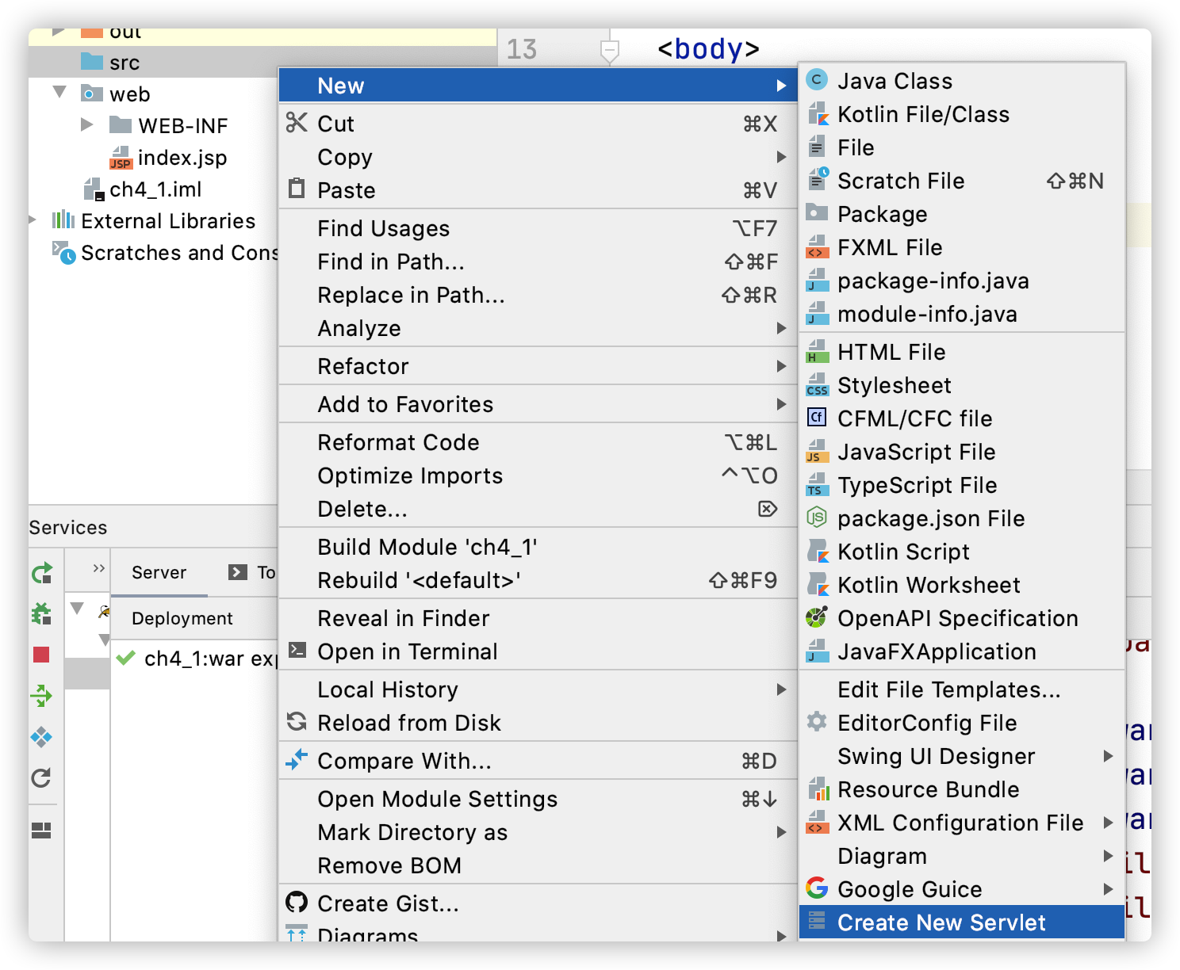
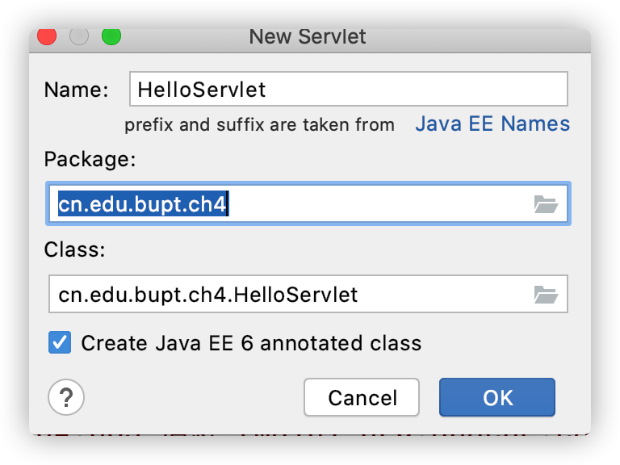
4.1 工作原理
Hello World项目
Step2：在src文件夹上点右键选择新建Servlet

Slide 19
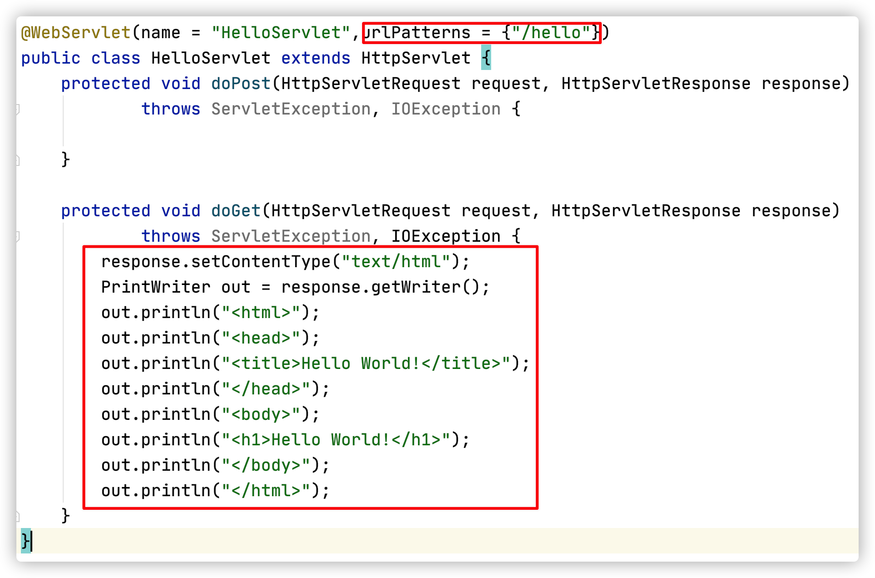

4.1 工作原理
Hello World项目
Step3：在urlPatterns中指定映射的url
在doGet中使用PrintWriter输出内容
http://localhost:8080/ch4_1_war_exploded/hello
运行效果
Notes:
@WebServlet(name = "HelloServlet",urlPatterns = {"/hello"}) public class HelloServlet extends HttpServlet { protected void doPost(HttpServletRequest request, HttpServletResponse response) throws ServletException, IOException { } protected void doGet(HttpServletRequest request, HttpServletResponse response) throws ServletException, IOException { response.setContentType("text/html"); PrintWriter out = response.getWriter(); out.println("<html>"); out.println("<head>"); out.println("<title>Hello World!</title>"); out.println("</head>"); out.println("<body>"); out.println("<h1>Hello World!</h1>"); out.println("</body>"); out.println("</html>"); } }

Slide 20
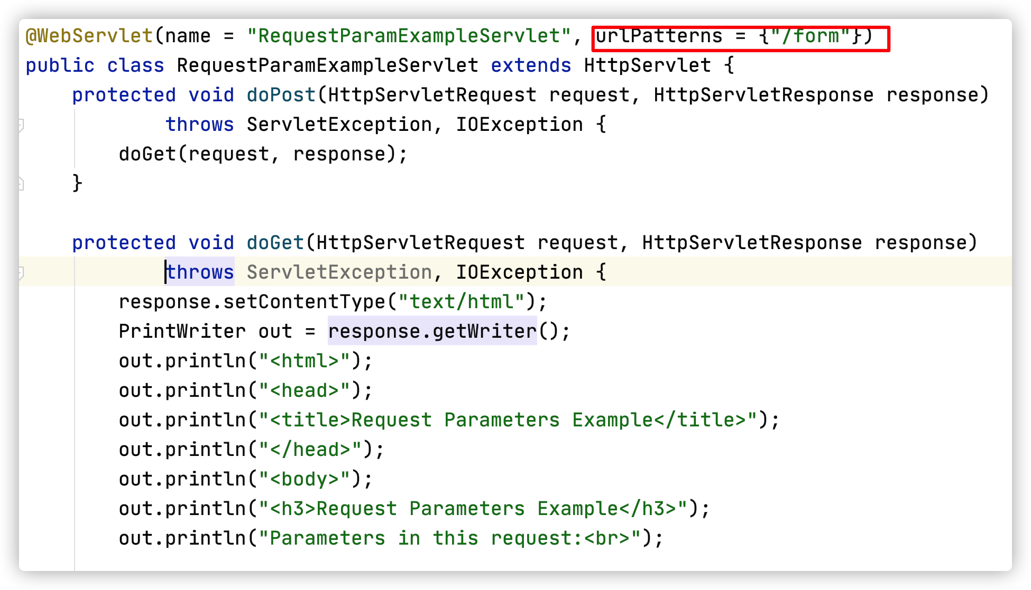
4.1 工作原理
Hello World项目
Step4：创建RequestParamExampleServlet
Notes:
package cn.edu.bupt.ch4; import javax.servlet.ServletException; import javax.servlet.annotation.WebServlet; import javax.servlet.http.HttpServlet; import javax.servlet.http.HttpServletRequest; import javax.servlet.http.HttpServletResponse; import java.io.IOException; import java.io.PrintWriter; @WebServlet(name = "RequestParamExampleServlet", urlPatterns = {"/form"}) public class RequestParamExampleServlet extends HttpServlet { protected void doPost(HttpServletRequest request, HttpServletResponse response) throws ServletException, IOException { doGet(request, response); } protected void doGet(HttpServletRequest request, HttpServletResponse response) throws ServletException, IOException { response.setContentType("text/html"); PrintWriter out = response.getWriter(); out.println("<html>"); out.println("<head>"); out.println("<title>Request Parameters Example</title>"); out.println("</head>"); out.println("<body>"); out.println("<h3>Request Parameters Example</h3>"); out.println("Parameters in this request:<br>"); String firstName = request.getParameter("firstname"); String lastName = request.getParameter("lastname"); if (firstName != null || lastName != null) { out.println("First Name:"); out.println(" = " + firstName + "<br>"); out.println("Last Name:"); out.println(" = " + lastName); } else { out.println("No Parameters, Please enter some"); } out.println("<P>"); out.print("<form action=\""); out.print("form\" "); out.println("method=POST>"); out.println("First Name:"); out.println("<input type=text size=20 name=firstname>"); out.println("<br>"); out.println("Last Name:"); out.println("<input type=text size=20 name=lastname>"); out.println("<br>"); out.println("<input type=submit>"); out.println("</form>"); out.println("</body>"); out.println("</html>"); } }

Slide 21
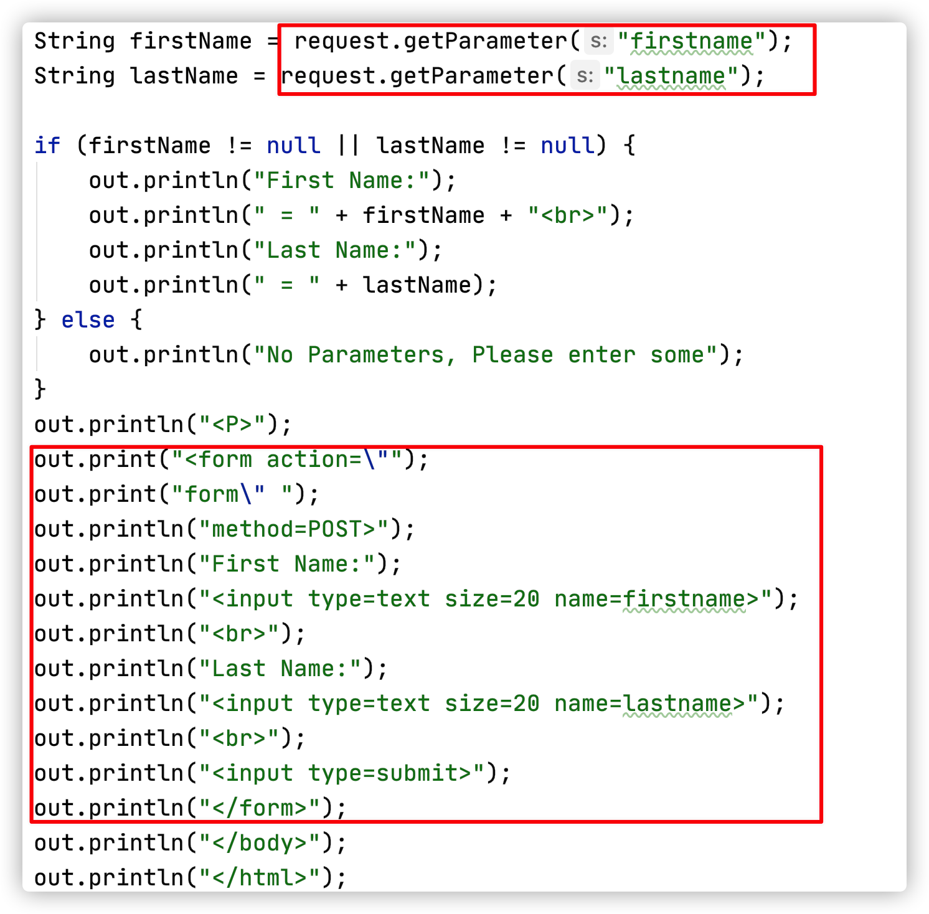
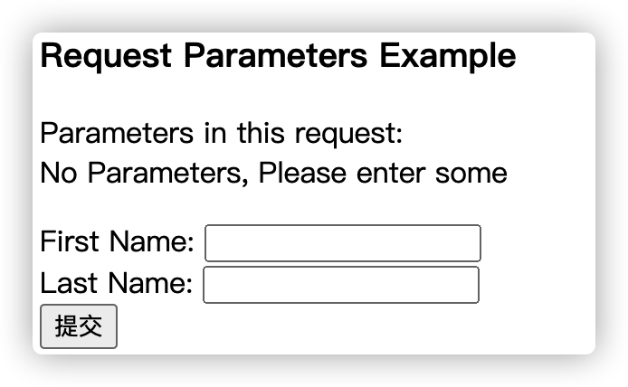
4.1 工作原理
Hello World项目
Step4：
通过request.getParameter获取参数
在doGet中中输出了一个表单form
http://localhost:8080/ch4_1_war_exploded/form
Notes:
package cn.edu.bupt.ch4; import javax.servlet.ServletException; import javax.servlet.annotation.WebServlet; import javax.servlet.http.HttpServlet; import javax.servlet.http.HttpServletRequest; import javax.servlet.http.HttpServletResponse; import java.io.IOException; import java.io.PrintWriter; @WebServlet(name = "RequestParamExampleServlet", urlPatterns = {"/form"}) public class RequestParamExampleServlet extends HttpServlet { protected void doPost(HttpServletRequest request, HttpServletResponse response) throws ServletException, IOException { doGet(request, response); } protected void doGet(HttpServletRequest request, HttpServletResponse response) throws ServletException, IOException { response.setContentType("text/html"); PrintWriter out = response.getWriter(); out.println("<html>"); out.println("<head>"); out.println("<title>Request Parameters Example</title>"); out.println("</head>"); out.println("<body>"); out.println("<h3>Request Parameters Example</h3>"); out.println("Parameters in this request:<br>"); String firstName = request.getParameter("firstname"); String lastName = request.getParameter("lastname"); if (firstName != null || lastName != null) { out.println("First Name:"); out.println(" = " + firstName + "<br>"); out.println("Last Name:"); out.println(" = " + lastName); } else { out.println("No Parameters, Please enter some"); } out.println("<P>"); out.print("<form action=\""); out.print("form\" "); out.println("method=POST>"); out.println("First Name:"); out.println("<input type=text size=20 name=firstname>"); out.println("<br>"); out.println("Last Name:"); out.println("<input type=text size=20 name=lastname>"); out.println("<br>"); out.println("<input type=submit>"); out.println("</form>"); out.println("</body>"); out.println("</html>"); } }

Slide 22
4.1工作原理
JSP、Servlet开发模式的发展
只采用Servlet：则生成页面工作繁琐，代码难以理解和维护；
只采用jsp，则业务代码和展示的页面模板混杂在一起，代码仍然难以理解和维护；
使用JSP做页面展示，使用servlet、java等处理后台的业务逻辑
JSP2.0引入了新的技术：EL表达式和JSTL标签库，使用EL表达式取值，使用JSTL来处理页面展示逻辑。
MVC框架、模板引擎（Freemarker、Velocity、Thymeleaf），JSP逐渐淡出，也不再直接写Servlet
阶段1
展示逻辑（视图）和业务逻辑（控制器）分离
MVC
阶段2
阶段3

Slide 23

4.1工作原理
request
Servlet
Servlet接收请求，返回响应。需要用Servlet生成页面，繁琐难于理解维护。
方案1：
response
Servlet
Servlet/JSP容器
JSP接收请求，返回响应。JSP描述返回的页面比较方便，但如果把业务逻辑也写在JSP中，仍然结构不清晰，难于协作开发和后期维护。
request
JSP
方案2：
response
JSP
Servlet/JSP容器

Slide 24
4.1工作原理
Servlet
Servlet
Servlet
方案3：
request
JSP
JSP
JSP
response
JSP
JSP
Servlet/JSP容器
Servlet接收请求，做业务处理，得到返回的数据（模型），然后把请求携带数据交给JSP处理，JSP把数据和其他HTML内容相结合（渲染），然后返回给用户

Slide 25
4.1工作原理
方案4：
request
Dispatcher
Servlet
Action
Action
Action
response
JSP
JSP
JSP
JSP
JSP
Servlet/JSP容器
所有的请求由DiespatcherServlet（调度器）接收，调度器根据URL和请求方法调用相应的Action执行业务逻辑，Action将执行结果（模型）和需要使用的展示视图名称返回给调度器，调度器将请求、请求数据结果（模型）交由J对应的SP进行渲染，然后返回给用户最终的页面

Slide 26

4.1工作原理
方案5：
Dispatcher
Servlet
Controller
Service
Model
request
Controller
Service
Model
数据库
response
JSP
JSP
JSP
JSP
Servlet/JSP容器
在方案4的基础上，将Action进行更详细的分工，分解为Controller（如解析请求参数、选择调用不同的业务逻辑、控制使用不同的展示页面等）、Service（业务逻辑的核心）、Model（和数据库交互，ORM）。JSP部分为表现层，可以使用其它模板技术替代（如Freemarker、Velocity、Thymeleaf）

Slide 27
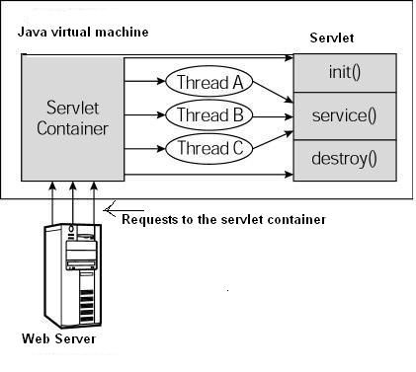
4.2 生命周期
Servlet生命周期是指Servlet从创建直到毁灭的整个过程。以下是 Servlet 遵循的过程：
Servlet 通过调用 init () 方法进行初始化。
Servlet 调用 service() 方法来处理客户端的请求，在service中根据方法不同分别调用doGet，doPost等。
Servlet 通过调用 destroy() 方法终止（结束）。
最后，Servlet 是由 JVM 的垃圾回收器进行垃圾回收的。

Slide 28
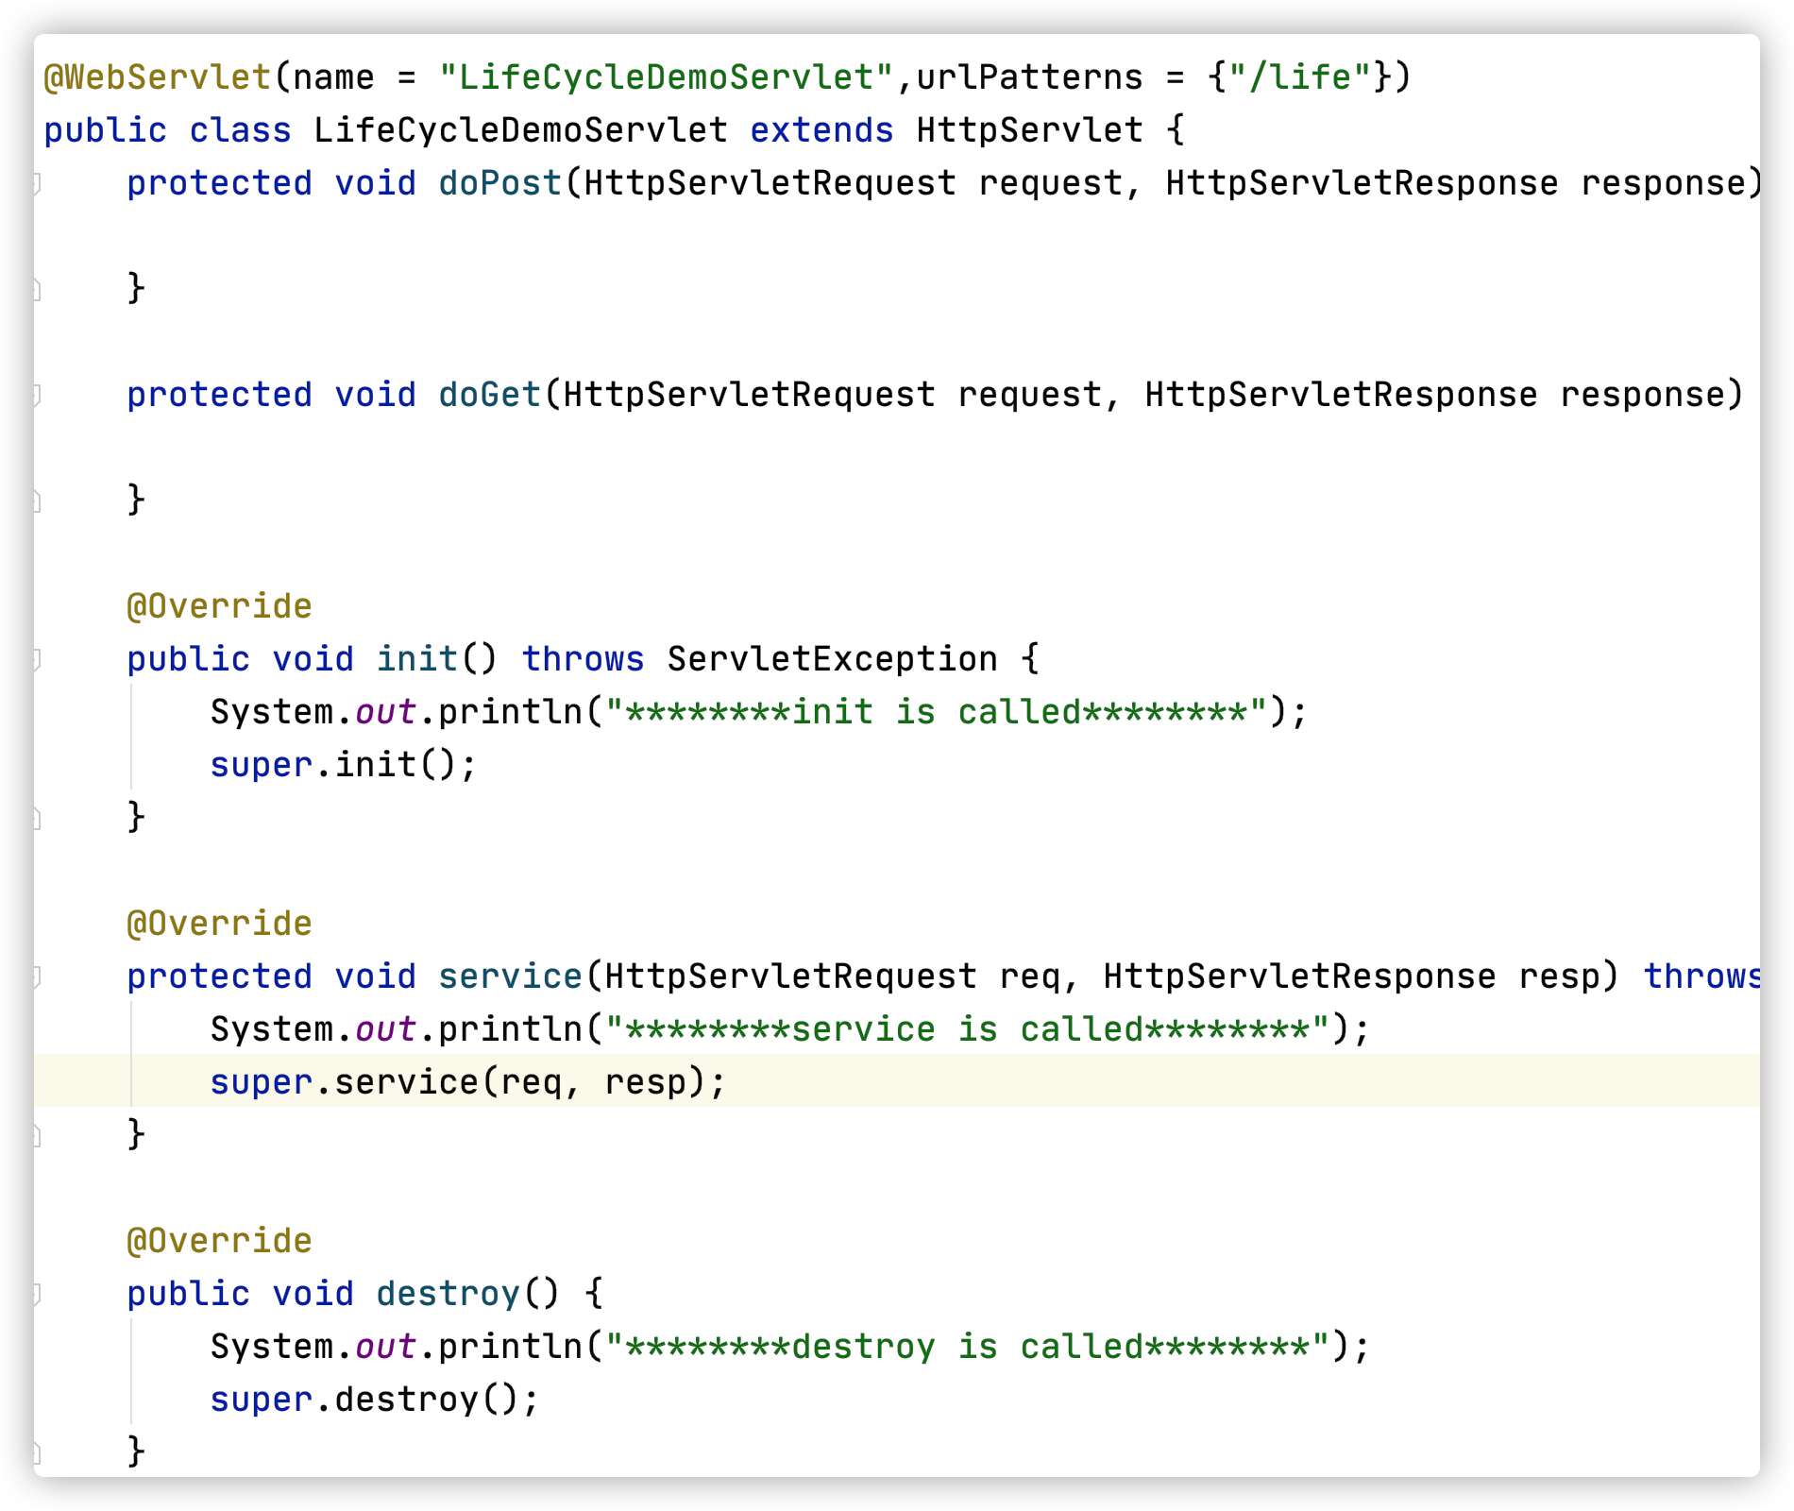
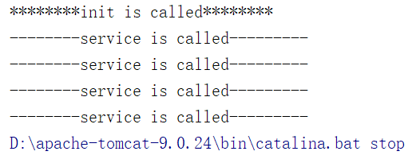
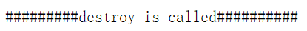
4.2 生命周期
调用顺序实验，重写init(),service(),destroy(),启动tomcat然后多次访问该servlet，最后关闭tomcat。输出如下：
省略若干行
Notes:
@WebServlet(name = "LifeCycleDemoServlet",urlPatterns = {"/life"}) public class LifeCycleDemoServlet extends HttpServlet { protected void doPost(HttpServletRequest request, HttpServletResponse response) throws ServletException, IOException { } protected void doGet(HttpServletRequest request, HttpServletResponse response) throws ServletException, IOException { } @Override public void init() throws ServletException { System.out.println("********init is called********"); super.init(); } @Override protected void service(HttpServletRequest req, HttpServletResponse resp) throws ServletException, IOException { System.out.println("********service is called********"); super.service(req, resp); } @Override public void destroy() { System.out.println("********destroy is called********"); super.destroy(); } }

Slide 29
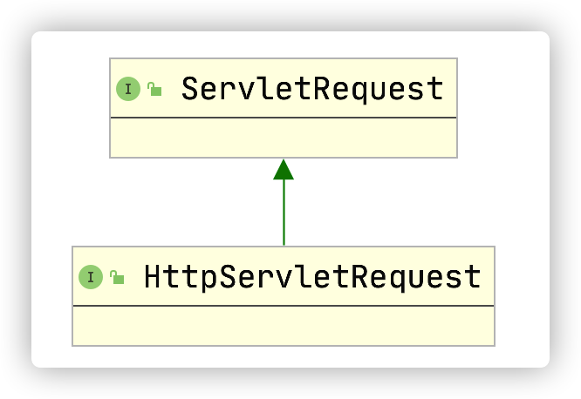
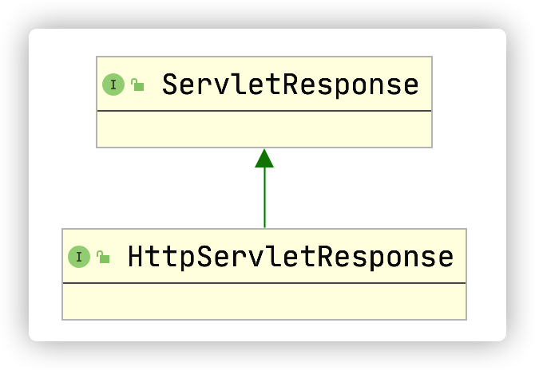
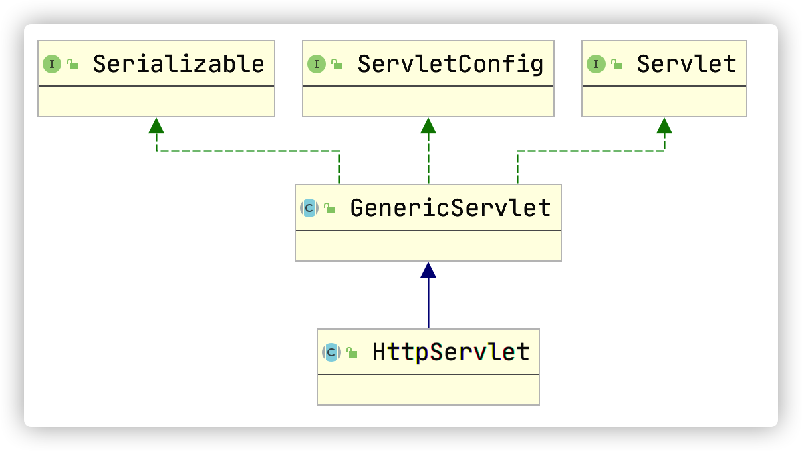
4.3 Servlet API
主要接口：
Servelet
ServletRequest/HttpSerletRequest
ServletResponse/HttpServletRespouse
实现类：
GenericServlet
HttpServlet

Slide 30
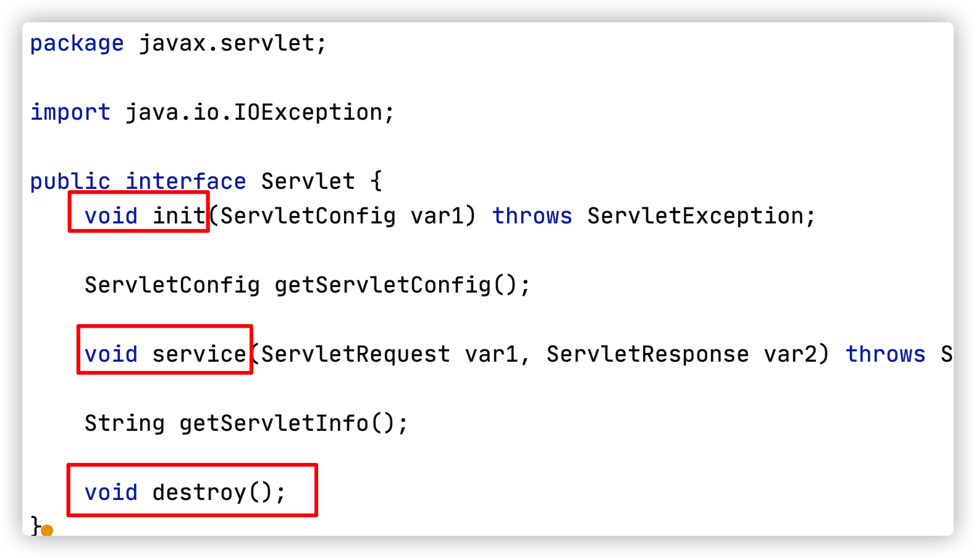
4.3 Servlet API
Servlet 接口

Slide 31
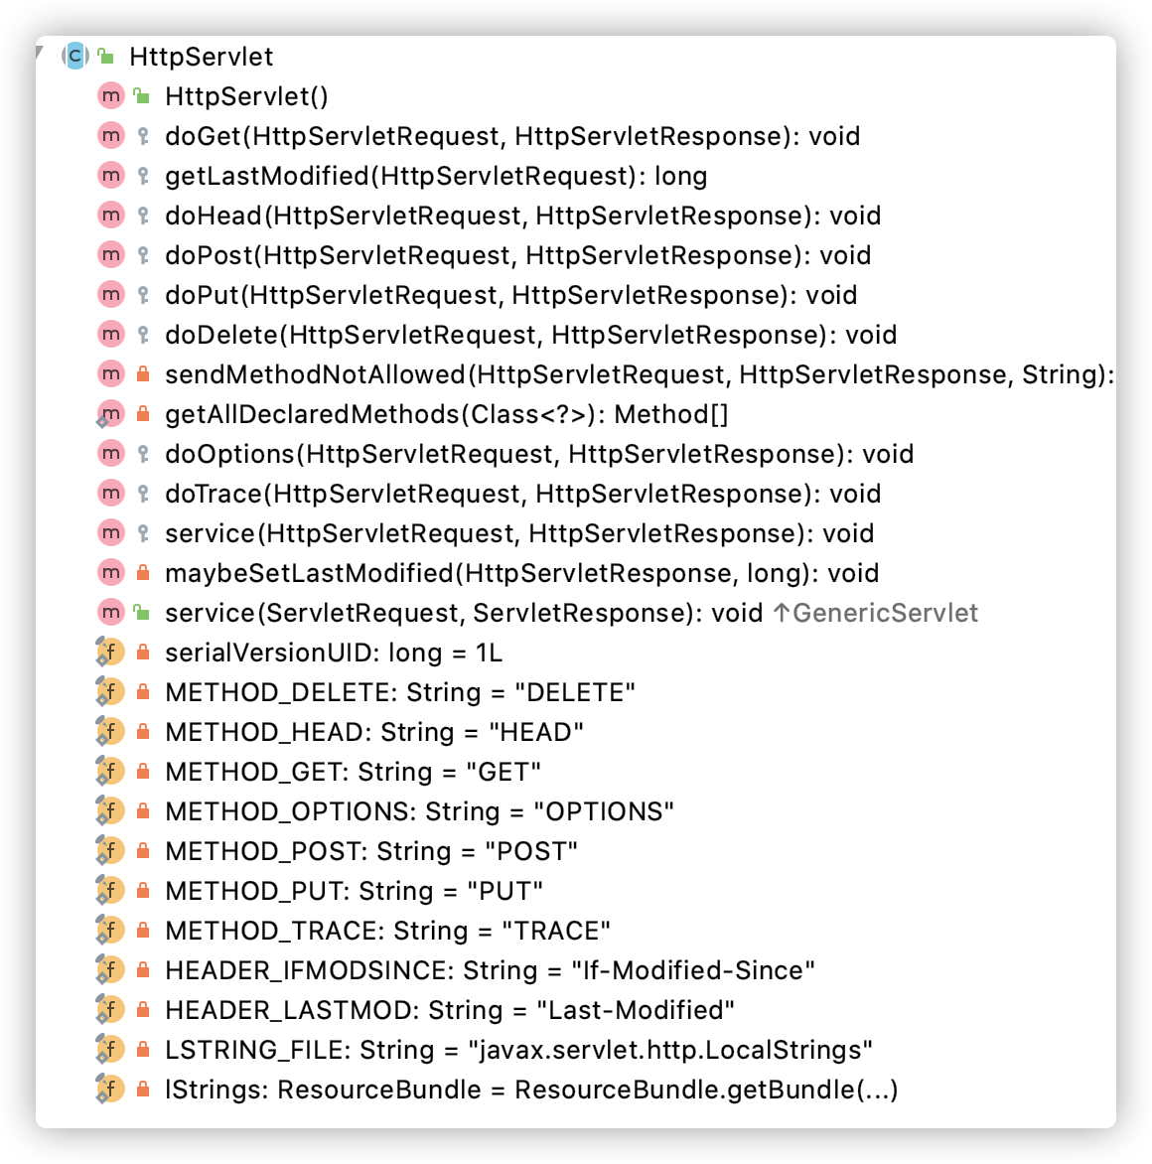
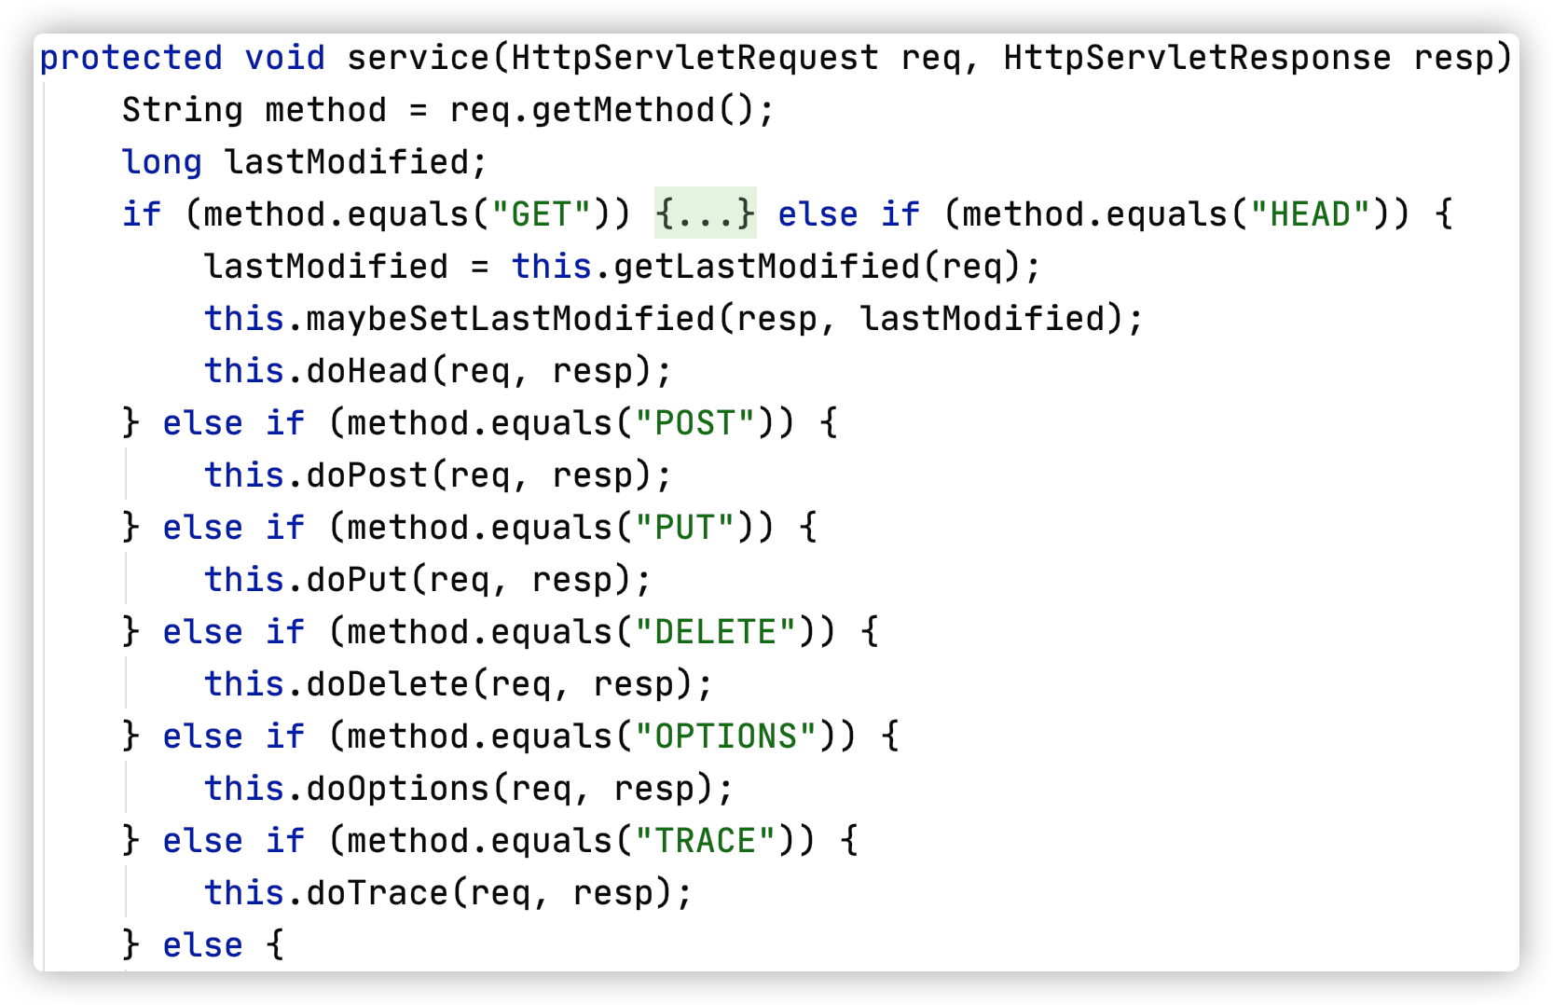
4.3 Servlet API
HttpServlet类

Slide 32
4.3 Servlet API
HttpServlet类

Slide 33
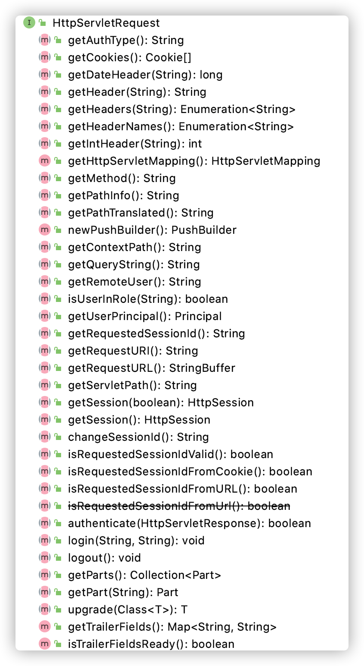
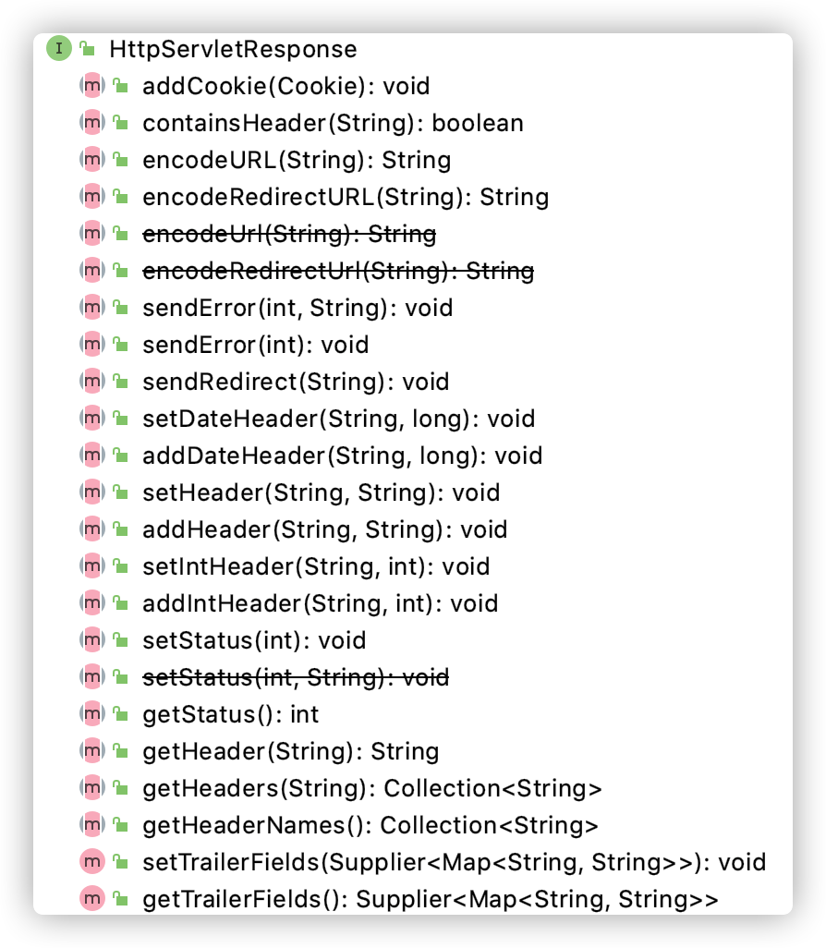
4.3 Servlet API
HttpServletRequest、HttpServletResponse接口中定义的method

Slide 34
4.3 Servlet API
HttpServletRequest的常用method
String getContentType() 返回请求主体的 MIME 类型，如果不知道类型则返回 null。
String getContextPath() 返回指示请求上下文的请求 URI 部分。
String getHeader(String name) 以字符串形式返回指定的请求头的值。
String getMethod() 返回请求的 HTTP 方法的名称，例如，GET、POST 或 PUT。
String getParameter(String name) 以字符串形式返回请求参数的值，或者如果参数不存在则返回 null。
String getPathInfo() 当请求发出时，返回与客户端发送的 URL 相关的任何额外的路径信息。
String getQueryString() 返回包含在路径后的请求 URL 中的查询字符串。
Cookie[] getCookies() 返回一个数组，包含客户端发送该请求的所有的 Cookie 对象。
Enumeration getAttributeNames() 返回一个枚举，包含提供给该请求可用的属性名称。
Enumeration getHeaderNames() 返回一个枚举，包含在该请求中包含的所有的头名。
Enumeration getParameterNames() 返回一个 String 对象的枚举，包含在该请求中包含的参数的名称。
HttpSession getSession() 返回与该请求关联的当前 session 会话，或者如果请求没有 session 会话，则创建一个。
HttpSession getSession(boolean create) 返回与该请求关联的当前 HttpSession，或者如果没有当前会话，且创建是真的，则返回一个新的 session 会话。

Slide 35
4.3 Servlet API
HttpServletResponse的常用method
void setCharacterEncoding(String charset) 设置被发送到客户端的响应的字符编码（MIME 字符集）例如，UTF-8。
void setContentLength(int len) 设置在 HTTP Servlet 响应中的内容主体的长度，该方法设置 HTTP Content-Length 头。
void setContentType(String type) 如果响应还未被提交，设置被发送到客户端的响应的内容类型。
void setDateHeader(String name, long date) 设置一个带有给定的名称和日期值的响应报头。
void setHeader(String name, String value) 设置一个带有给定的名称和值的响应报头。
void setIntHeader(String name, int value) 设置一个带有给定的名称和整数值的响应报头。
void setLocale(Locale loc) 如果响应还未被提交，设置响应的区域。
void setStatus(int sc) 为该响应设置状态码。
void addCookie(Cookie cookie) 把指定的 cookie 添加到响应。
void addDateHeader(String name, long date) 添加一个带有给定的名称和日期值的响应报头。
void addHeader(String name, String value) 添加一个带有给定的名称和值的响应报头。
void flushBuffer() 强制任何在缓冲区中的内容被写入到客户端。
void reset() 清除缓冲区中存在的任何数据，包括状态码和头。
void resetBuffer() 清除响应中基础缓冲区的内容，不清除状态码和头。
void sendError(int sc, String msg) 使用指定的状态发送错误响应到客户端。
void sendRedirect(String location) 使用指定的重定向位置 URL 发送临时重定向响应到客户端。

Slide 36
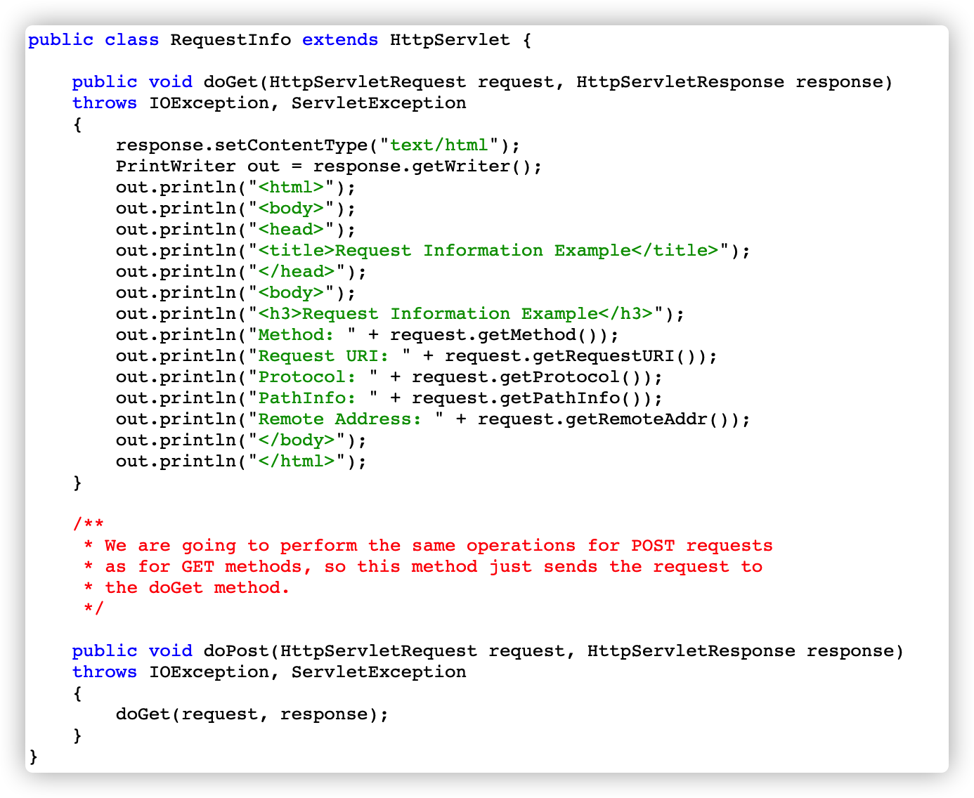
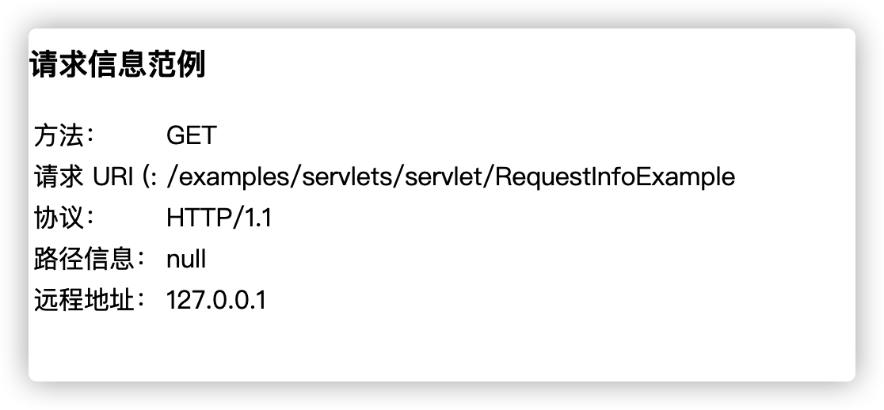
4.3 Servlet API
Tomcat自带servlet示例中的
RequestInfoExample

Slide 37
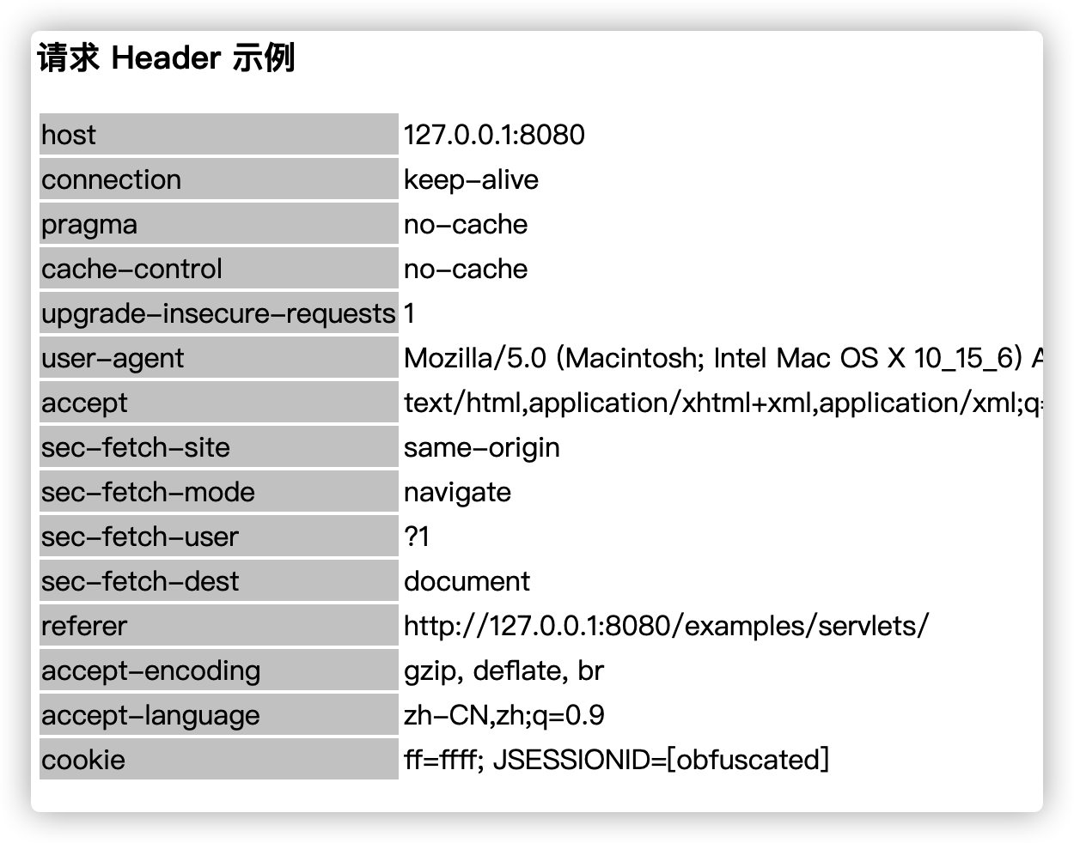
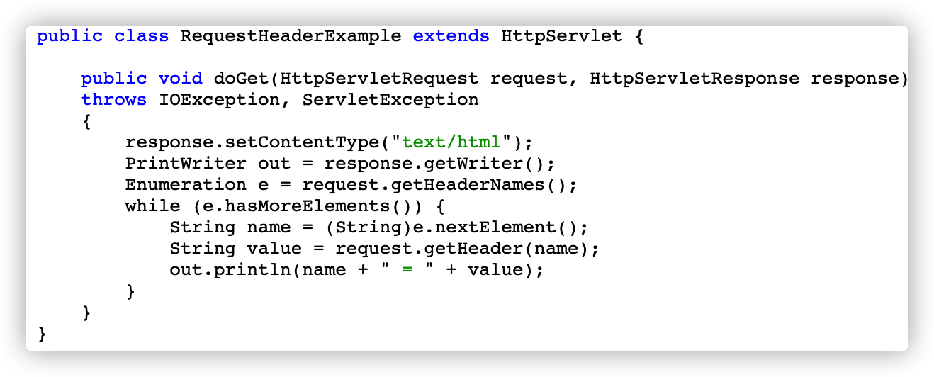
4.3 Servlet API
Tomcat自带servlet示例中的
RequestHeaderExample

Slide 38
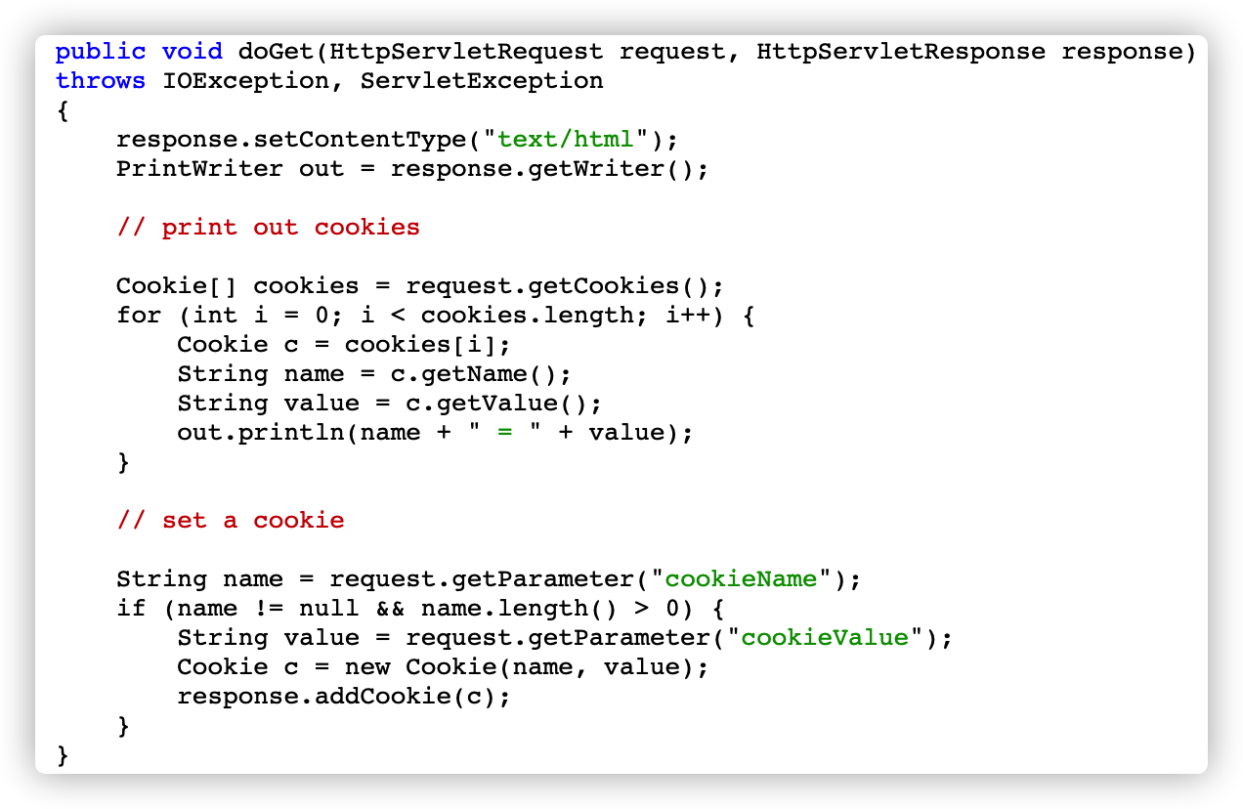
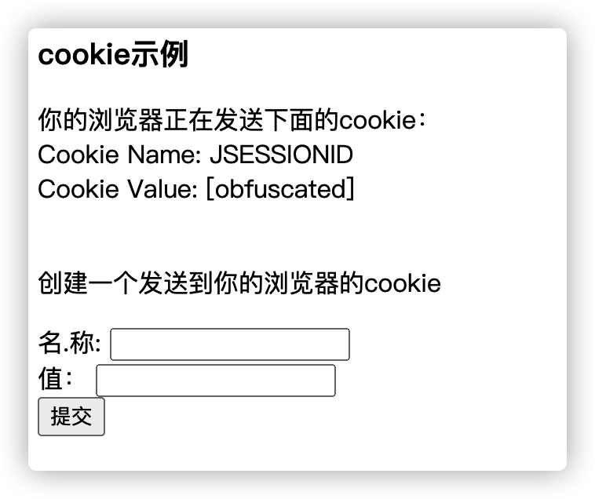
4.3 Servlet API
Tomcat自带servlet示例中的
CookieExample

Slide 39
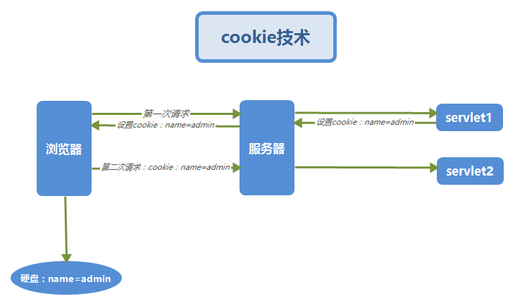
4.4 会话管理
会话管理（Cookies与Session）
HTTP是无状态协议，cookies和Session是常用的两种实现会话管理的技术。
Cookie 是存储在客户机的文本文件，服务器通过Set-Cookie报头设置存储在客户机的Cookie数据。在Cookie的有效期内，客户机再次访问该服务器时将在消息头携带Cookie。
Cookie是一种在客户端维护状态的方案。
Cookie存储的数据不能太大。

Slide 40
4.4 会话管理
会话管理（Cookies与Session）
常用属性：Name，Value，Path、Domain、Max-Age、Expires、HttpOnly
Expires/Max-Age：设置 cookie 有效期，以秒为单位，默认有效期为当前session的存活时间。
Domain，Path：如果用户访问的任何页面匹配了 cookie 中的路径和域名，那么浏览器将会重新将这个 cookie 发回给服务器。
HttpOnly：为ture时js无法修改这个cookie值

Slide 41
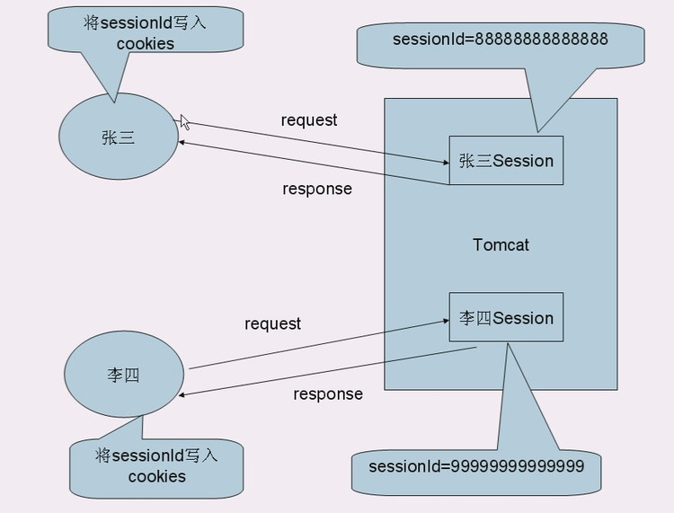
4.4 会话管理
会话管理（Cookies与Session）
当程序需要为客户端的请求创建会话时，服务器首先检查客户端的请求是否包含会话标识符（称为会话ID）。如果包含它，它先前已为此客户端创建了一个会话。服务器根据会话ID检索会话（无法检索，将创建新会话），如果客户端请求不包含会话ID，则为客户端创建会话并生成与会话关联的会话ID。 session id应该是一个既不重复也不容易被复制的字符串。会话ID将返回给客户端以保存此响应。

Slide 42
4.4 会话管理
会话管理（Cookies与Session）
保存此会话ID的方法
可以是cookie，以便浏览器可以根据交互期间的规则自动将此标志用于服务器。
还可以是URL重写，它只是将会话ID直接附加到URL路径。

Slide 43
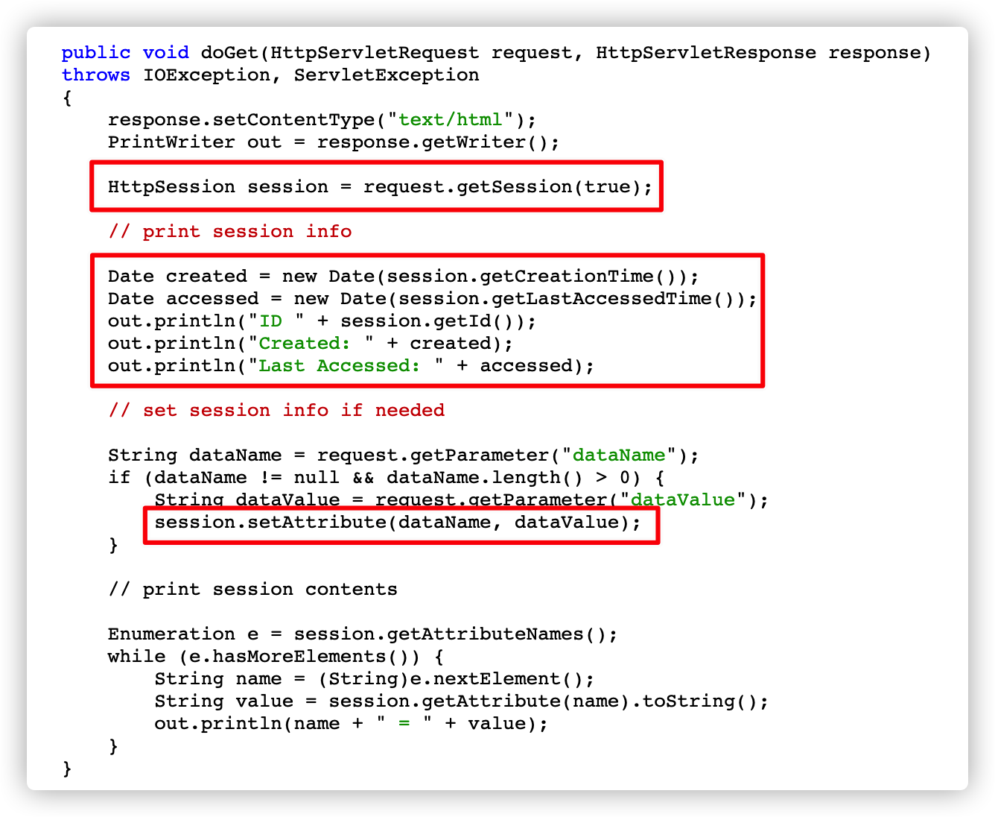
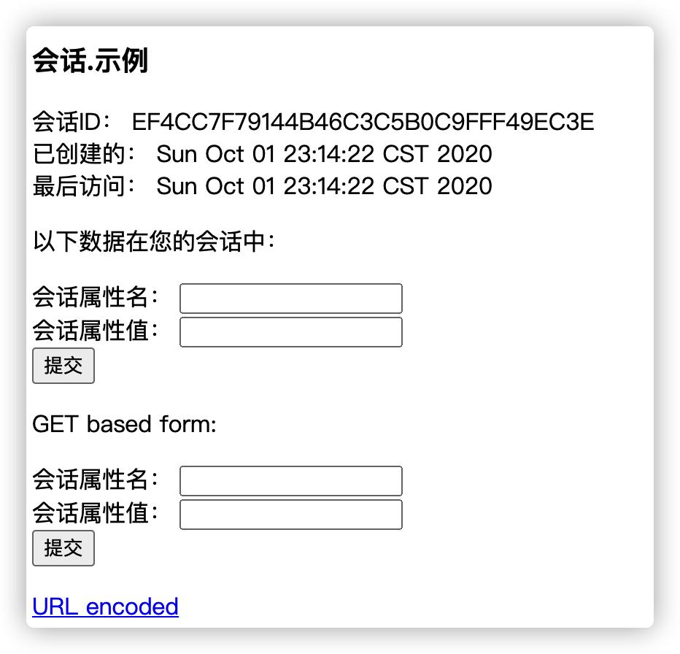
4.4 会话管理
Tomcat自带servlet示例中的
SessionsExample

Slide 44
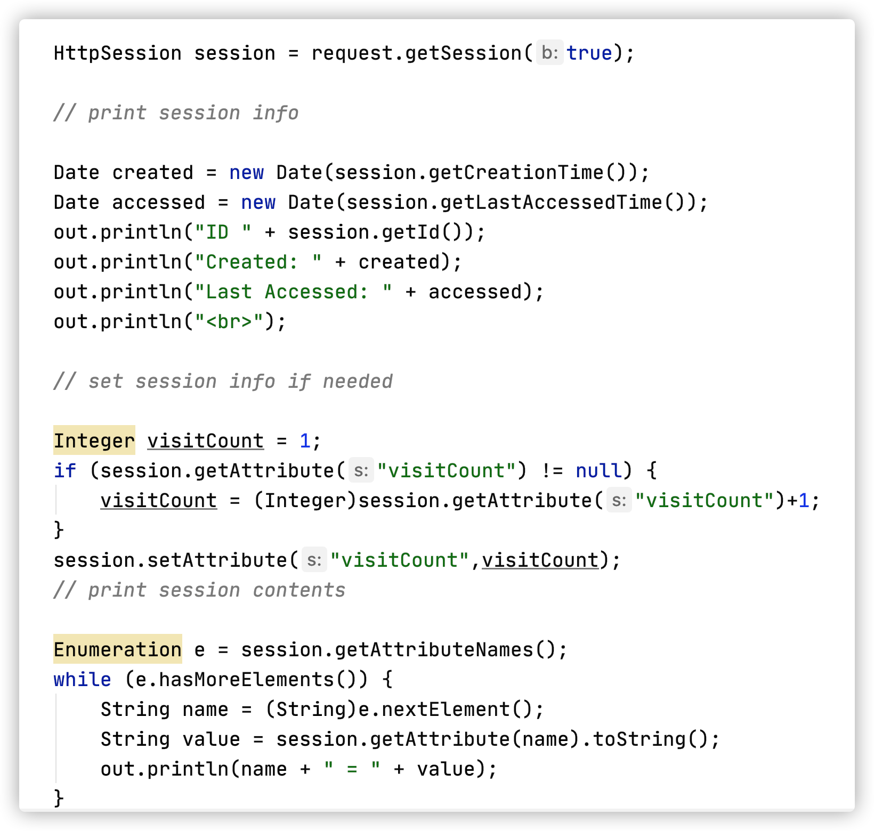
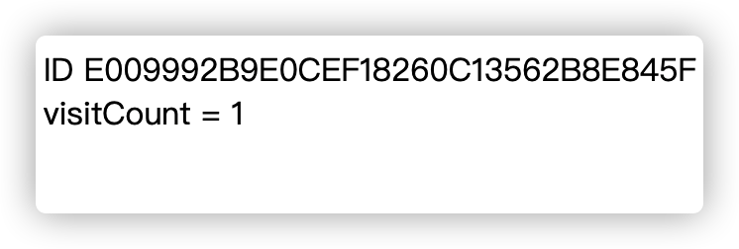
4.4 会话管理
使用session进行访问技术
页面首次访问输出：visitCount = 1
页面二次访问输出：visitCount = 1
页面三次访问输出：visitCount = 1
……
清除cookie中的JSESSIONID，则重新开始
Notes:
<% Integer visitCount = 1; if(session.getAttribute("session_count") != null){ visitCount = (Integer)session.getAttribute("session_count")+1; } session.setAttribute("session_count",visitCount); %> <%=session.getAttribute("session_count")%>

Slide 45
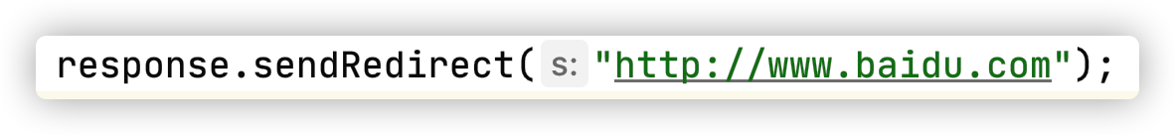

4.5 重定向与转发/包含
重定向redirect ：服务器可以通过返回状态码为302的响应，告知浏览器应访问另外一个URL。
Notes:
<% Integer visitCount = 1; if(session.getAttribute("session_count") != null){ visitCount = (Integer)session.getAttribute("session_count")+1; } session.setAttribute("session_count",visitCount); %> <%=session.getAttribute("session_count")%>

Slide 46
4.5重定向与转发/包含
Servlet对象的service方法由容器调用，一个Servlet对象是不能直接调用另一个Servlet对象的service方法的。
有时Web应用在响应客户端请求时，需要多个Web组件共同协作，此时可使用请求转发或包含操作
转发forward：一个Servlet（源组件）先对客户请求做一些预处理，然后把请求转发给其它Web组件（目标组件）来完成包括生成响应在内的后续操作。
包含： Servlet（源组件）把其它Web组件（目标组件）生成的响应结果包含到自身的响应结果中。
Notes:
<% Integer visitCount = 1; if(session.getAttribute("session_count") != null){ visitCount = (Integer)session.getAttribute("session_count")+1; } session.setAttribute("session_count",visitCount); %> <%=session.getAttribute("session_count")%>

Slide 47

4.5 重定向与转发/包含
requestDispatcher 代表请求的派发者
将当前请求转发给result.jsp继续处理
这个方法将请求从一个 Servlet or JSP目标资源 上转发到服务器当前上下文的另一个资源（servlet、JSP 文件或 HTML 文件，让其它的资源去生成响应数据。
Notes:
<% Integer visitCount = 1; if(session.getAttribute("session_count") != null){ visitCount = (Integer)session.getAttribute("session_count")+1; } session.setAttribute("session_count",visitCount); %> <%=session.getAttribute("session_count")%>

Slide 48

4.5 重定向与转发/包含
forward、include与redirect
如果办理一个业务需要很多步骤
在1号窗口递交了材料，1号窗口的办事员交给其它窗口进行继续处理，最后在其它窗口取回结果，叫forward。
如何其它窗口处理完交给1号窗口，最后由1号窗口办事员交给用户叫include
如果在1号窗口递交了材料，1号窗口处理完，把材料返回来，让我们去其它窗口再递交，叫redirect
Notes:
Student stu = new Student(); stu.setStuId(stuId); stu.setStuName("王一一"); stu.setGrade(100); request.setAttribute("stu",stu); RequestDispatcher rd = request.getRequestDispatcher(“/result.jsp"); rd.forward(request,response);

Slide 49
4.6 过滤器与监听器
Servlet配置方式
注解配置：Servlet从3.0开始支持注解配置，注解的属性如下表
属性名 | 类型 | 属性描述
name | String | 指定servlet的name属性,等价于<Servlet-name>.如果没有显示指定，则该servlet的取值即为类的全限定名.
value | String[] | 等价于urlPatterns,二者不能共存.
urlPatterns | String[] | 指定一组servlet的url的匹配模式,等价于 <url-pattern> 标签.
loadOnStartup | int | 指定servlet的加载顺序,等价于 <load-on-startup> 标签.
initParams | WebInitParam[] | 指定一组初始化参数,等价于 <init-param> 标签.
asyncSupported | boolean | 申明servlet是否支持异步操作模式,等价于 <async-supported> 标签.
displayName | String | servlet的显示名,等价于 <display-name> 标签.
description | String | servlet的描述信息,等价于 <description> 标签.

Slide 50
4.6 过滤器与监听器
Servlet配置方式
：
//注解配置示例
@WebServlet(displayName = "UserServlet", // 描述
name = "UserServlet", // servlet名称
urlPatterns = { "/user" }, // url
loadOnStartup = 1, // 启动项
initParams = { @WebInitParam(name = "username", value = "张三") }) // 初始化参数
public class UserServlet extends HttpServlet {
private String username;
……
}

Slide 51

4.6 过滤器与监听器
Servlet配置方式
传统配置方式：在web.xml中进行配置，示例如下

Slide 52

4.6 过滤器与监听器
过滤器
Servlet 过滤器可以动态地拦截请求和响应，以变换或使用包含在请求或响应中的信息。可以实现以下目的：
在客户端的请求访问后端资源之前，拦截这些请求。
在服务器的响应发送回客户端之前，处理这些响应。

Slide 53
4.6 过滤器与监听器
过滤器
根据规范建议的各种类型的过滤器：
身份验证过滤器（Authentication Filters）。
数据压缩过滤器（Data compression Filters）。
加密过滤器（Encryption Filters）。
触发资源访问事件过滤器。
图像转换过滤器（Image Conversion Filters）。
日志记录和审核过滤器（Logging and Auditing Filters）。
MIME-TYPE 链过滤器（MIME-TYPE Chain Filters）。
标记化过滤器（Tokenizing Filters）。
XSL/T 过滤器（XSL/T Filters），转换 XML 内容。

Slide 54
4.6 过滤器与监听器
过滤器
过滤器是一个实现了 javax.servlet.Filter 接口的 Java 类。javax.servlet.Filter 接口定义了三个方法：：
序号 | 方法 & 描述
1 | public void doFilter (ServletRequest, ServletResponse, FilterChain) 该方法完成实际的过滤操作，当客户端请求方法与过滤器设置匹配的URL时，Servlet容器将先调用过滤器的doFilter方法。FilterChain用户访问后续过滤器。
2 | public void init(FilterConfig filterConfig) web 应用程序启动时，web 服务器将创建Filter 的实例对象，并调用其init方法，读取web.xml配置，完成对象的初始化功能，从而为后续的用户请求作好拦截的准备工作（filter对象只会创建一次，init方法也只会执行一次）。开发人员通过init方法的参数，可获得代表当前filter配置信息的FilterConfig对象。
3 | public void destroy() Servlet容器在销毁过滤器实例前调用该方法，在该方法中释放Servlet过滤器占用的资源。

Slide 55


4.6 过滤器与监听器
过滤器
验证实验：
在ch4_1项目中，cn.edu.bupt.ch4包上点右键，创建Filter，命名为DemoFilter

Slide 56
4.6 过滤器与监听器
过滤器
验证实验：
对所有URL进行过滤，也可以设置更具体的url
@WebFilter(filterName = "DemoFilter",urlPatterns = {"/*"}) public class DemoFilter implements Filter { public void destroy() { } public void doFilter(ServletRequest req, ServletResponse resp, FilterChain chain) throws ServletException, IOException { System.out.println("*********filter--before***********"); chain.doFilter(req, resp); System.out.println("*********filter--after************"); } public void init(FilterConfig config) throws ServletException { } }
Notes:
@WebFilter(filterName = "DemoFilter",urlPatterns = {"/*"}) public class DemoFilter implements Filter { public void destroy() { } public void doFilter(ServletRequest req, ServletResponse resp, FilterChain chain) throws ServletException, IOException { System.out.println("*********filter--before***********"); chain.doFilter(req, resp); System.out.println("*********filter--after************"); } public void init(FilterConfig config) throws ServletException { } }

Slide 57

4.6 过滤器与监听器
过滤器
验证实验：
执行结果

Slide 58
4.6 过滤器与监听器
过滤器
多个filter的过滤顺序问题
1、采用web.xml中配置方式时，过滤顺序取决于在web.xml 中filter-mapping 元素的顺序
2、采用注解配置方式时，过滤顺序取决于filter名字顺序，（字母序或名字长度序，不同系统可能有不同），当顺序非常重要时，最好通过部署描述来配置

Slide 59
4.6 过滤器与监听器
监听器
监听器就是监听某个对象的的状态变化的组件，监听器接口可以分成三类：ServletRequest、 HttpSession、 ServletContext
接口 | 功能
ServletContextListener | 能够响应ServletContext生命周期事件，提供了ServeletContext创建之后和关闭之前会被调用的方法。
ServletContextAttributeListener | 能够响应ServletContext范围的属性添加、删除、替换事件
HttpSessionListener | 能够响应HttpSession的创建、超时和失效事件。
HttpSessionAttributeListener | 能够响应HttpSession范围的属性添加、删除、替换事件

Slide 60
3.3 Servlet开发技术
3.3.4 监听器
接口 | 功能
ServletRequestListener | 响应一个ServeletRequest的创建或删除
ServletRequestAttributeListener | 响应ServeletRequest范围的属性值添加、删除、修改事件
AsyncListener | 用于异步操作的监听器

Slide 61


4.6 过滤器与监听器
监听器
监听器的注册有两种方式，一种是使用WebListener注解，例如：
第二种注册方式是在部署描述文档web.xml中增加一个listener元素

Slide 62


4.6 过滤器与监听器
监听器
验证实验：创建DemoListener

Slide 63

4.6 过滤器与监听器
监听器
验证实验：根据需要在相应的方法中添加处理逻辑

Slide 64

4.6 过滤器与监听器
监听器
验证实验：根据需要在相应的方法中添加处理逻辑

